Slide 1

Standard
Intranet
System
Final project Power point
COPYRIGHT Ⓒ ALL RIGHT RESERVED BY PAPATAFACTORY

Slide 2

목차
01
프로젝트 개요
02
프로젝트 계획
03
벤치마킹
04
사이트 구성
05
DB구성
06
스토리보드 및 주요기능
COPYRIGHT Ⓒ ALL RIGHT RESERVED BY PAPATAFACTORY

Slide 3


프로젝트 개요
PowerPoint is a computer program created by Microsoft Office Microsoft Office
Class.1

Slide 4

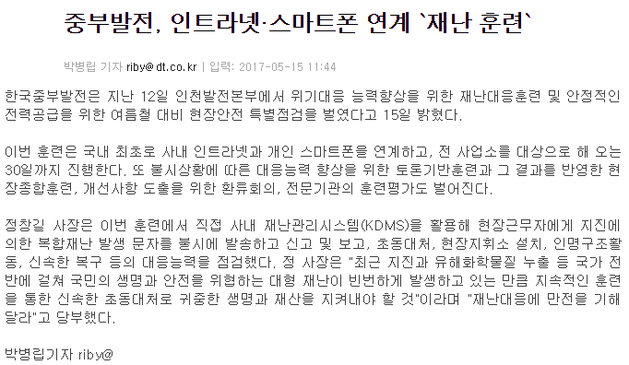
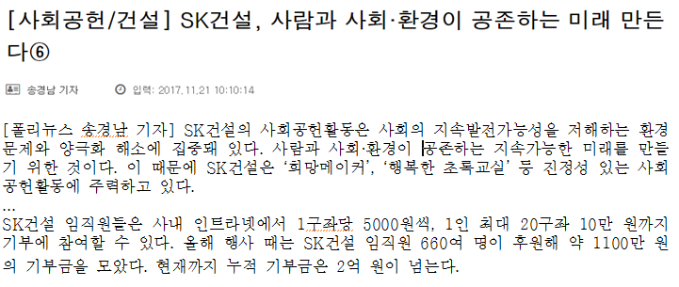
프로그램 개요
01
프로젝트 개요 설명서
프로젝트 명 | SIS Project (Standard Intranet System) | 개발기간 | 2017-11-27 ~ 2018-01-05 (약6주)
개발 목적 | - 21세기 정보화시대에 늘어나는 인트라넷에 수요와 다양한 기능에 대해 보다 능동적인 커뮤니케이션과 표준화된 모델로 기존 프로그램보다 뛰어난 조직내에서 보편성과 접근성을 갖춘 프레임워크를 제시함. |  | 약6주
프로젝트 목표 | 1. 원활한 커뮤니케이션 기능(쪽지, 메신저) 구현 2. 관리자와 사원, 팀장급의 계정등급 관리 3. 사용자의 편의성을 높이기위 한 즐겨찾기 기능 구현 4. 한눈에 알아볼수있는 스케쥴러 구현 5. 모든 직종에 적용될 수 있는 문서 템플릿 제공 6. 사용자의 입장에서 요구사항 고려 후 충족 7. 사내 그룹웨어의 보안이 철저한 프로그램 구현
인트라넷의 다양한 활용 사례

Slide 5
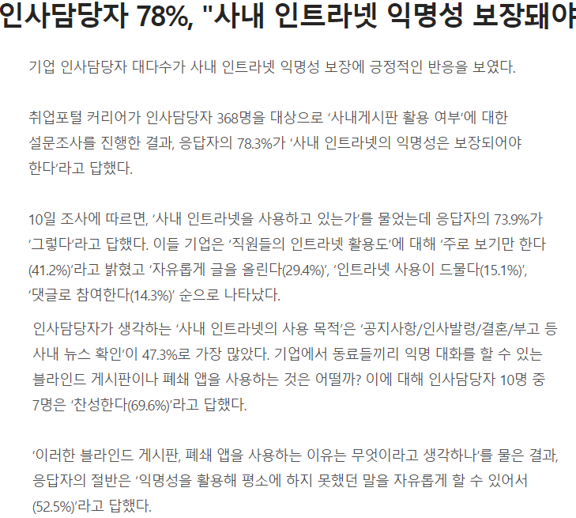
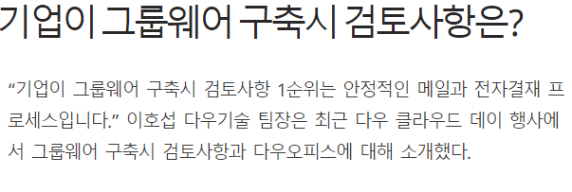
인트라넷 개발 참고자료
02
14.3%
15.1%
41.2%
29.4%
그룹웨어 주요 문제 사항(익명성) 및 사용자 설문자료
19%
15%
52.7%
11%
기업들이 생각하는 그룹웨어 주요 검토사항(메일과 전자결제 시스템)

Slide 6
주제선정후보 및 선정이유
03
부동산중계사이트
보편적이다.
한 카테고리에 기능이 너무 편중되어 있다.
주요 기능이 상세 검색뿐.
자료수집 범위측정의 에매함.
팀원 의견 일치 율
95%
인트라넷
개인 보안이 점점 중요해지는 세대에 발맞춰
보다 정형화된 인트라넷의 표준 프레임을 제시
다양한 기능 구현에 접근성이 매우 좋은 주제
책 대여 및 읽기 사이트
카테고리가 한정적일 수 있다.
제시된 표준이 부족할 수 있다.
밴치마킹이 어려울 수 있다.
자료수집이 어려울 수 있다.
선택!
워크넷사이트
자료수집이 방대함.(기간내 구현이 힘들가능성)

Slide 7
프로젝트 계획
PowerPoint is a computer program created by Microsoft Office Microsoft Office
Class.2

Slide 8

역할분담
김(팀장)
문서총괄
Exerd, DB설계&구현
공식,개인스케줄러 구현
사내뉴스 게시판 구현
자원관리 구현
홈화면 구현
김(팀원)
DB설계&구현
usecase
로그인 구현
회원가입,정보수정,마이페이지 구현
근태관리 구현
아이디어 및 정보수집
손(팀원)
DB설계&구현
조직도 구현
주소록 구현
자원관리 구현
테스터 및 피드백, 아이디어 및 정보수집
김(팀원)
DB설계&구현
실시간 단체메신저 구현
쪽지기능 구현
유지 보수, 수정 총괄
명(팀원)
DB설계&구현
디자인총괄
전자결재 구현
웹하드 구현
홈화면 구현, 모바일 화면 구현

Slide 9
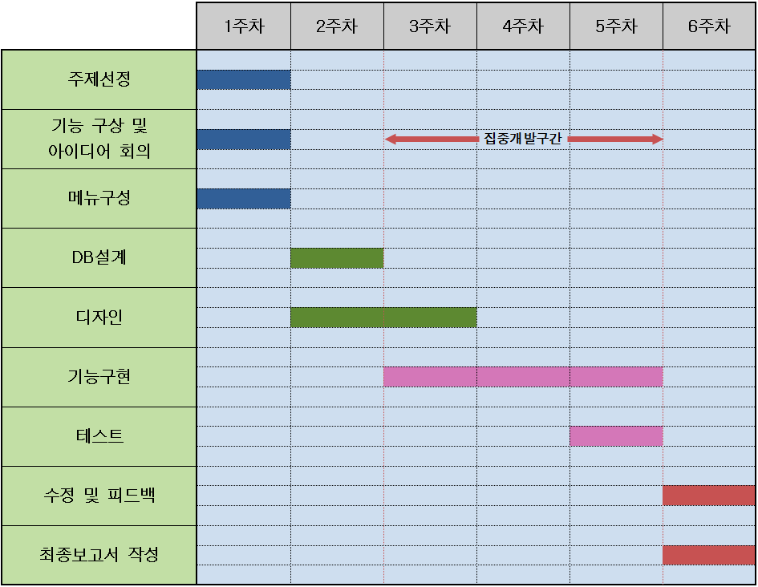
개발 일정
01

Slide 10
















개발환경
01

Slide 11









사용 API
02
구글지도 API
Apache.poi API
사용 기능 : 스케쥴러
사용 기능 : 전자결재 엑셀화
dhx Scheduler API
사용 기능 : 스케쥴러
GMail API
사용 기능 : 비밀번호 찾기
PDF API
사용 기능 : 스케쥴러
Daum 우편번호 API
Firebase 데이터베이스 API
사용 기능 : 회원가입
사용 기능 : 메신저
Naver Smart Editor API
하이차트API
사용 기능 : 모든 게시판
사용 기능 : 근태관리

Slide 12
벤치마킹
PowerPoint is a computer program created by Microsoft Office Microsoft Office
Class.3

Slide 13
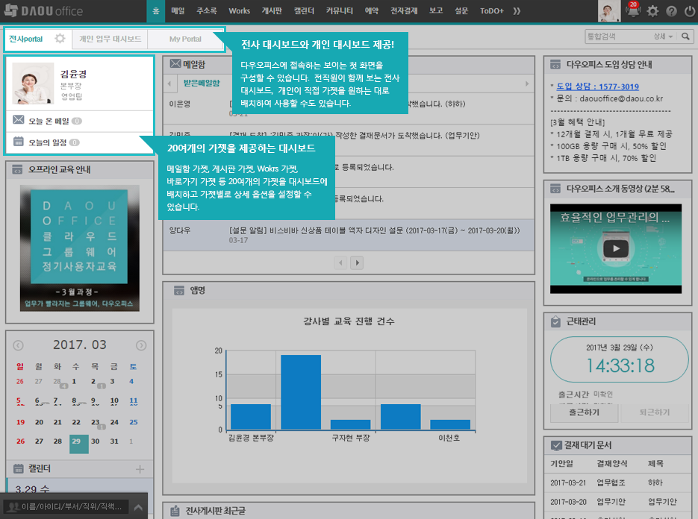

벤치마킹(메인)
다우오피스(ww.daouoffice.com)
01
한눈에 보이는 메뉴바 벤치마킹
쪽지함, 개인정보 가잿을
제공하는대시보드 벤치마킹
메인 화면 구성 벤치마킹

Slide 14
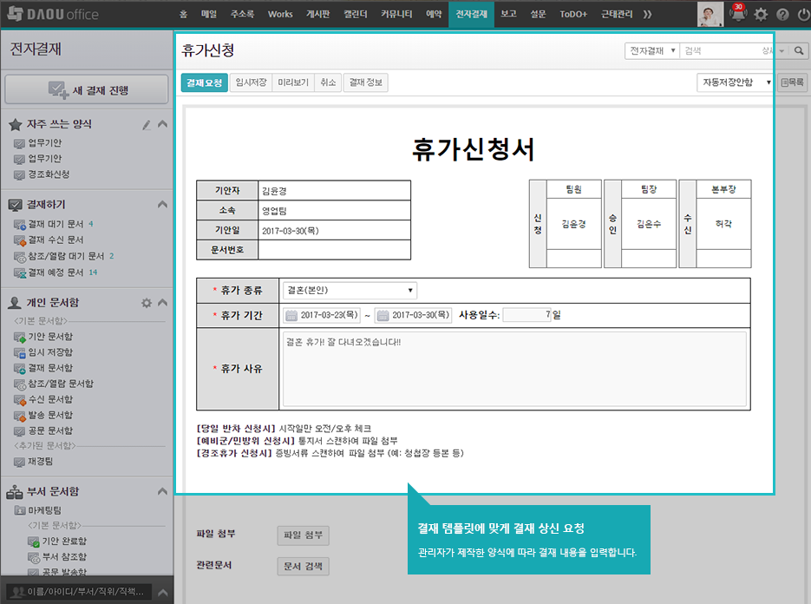
벤치마킹(전자결재)
다우오피스(ww.daouoffice.com)
02
정형화 되서 제공되는
각 폼디자인 벤치마킹
결재에 필요한 메뉴와 기능
벤치마킹

Slide 15
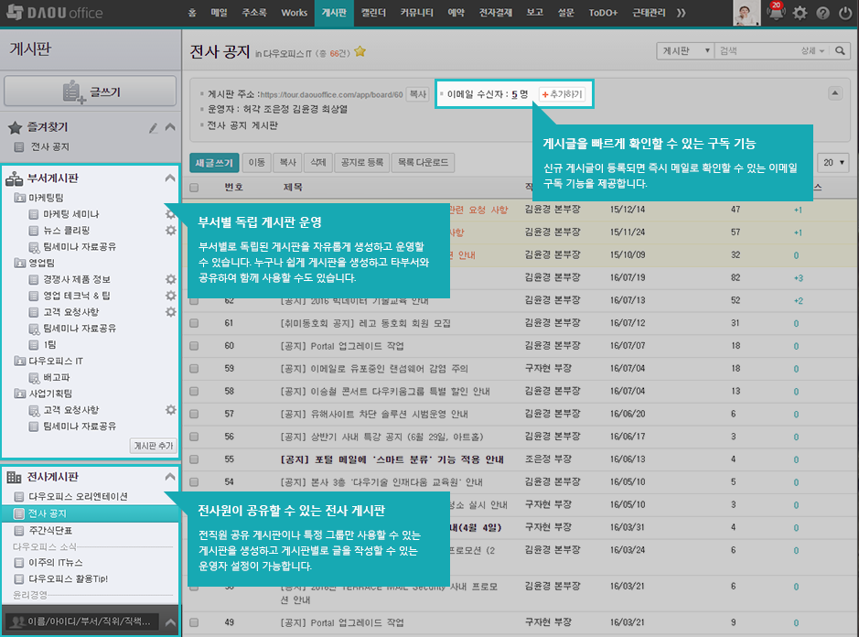
벤치마킹(공지사항)
다우오피스(ww.daouoffice.com)
03
전사게시판의 특징과 기능을
벤치마킹

Slide 16
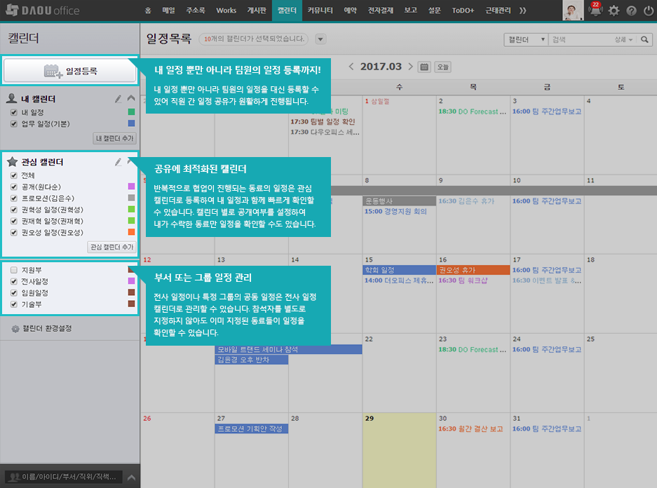
벤치마킹(스케쥴러)
다우오피스(ww.daouoffice.com)
04
일정등록 방식과 캘린더 형식
벤치마킹
일정등록 시 상황에 따라 바뀌는
색깔 아이디어를 인용

Slide 17
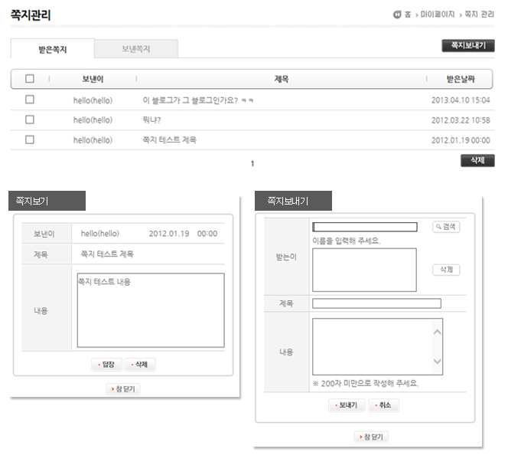
벤치마킹(쪽지)
아우데이타베이스(www.awdatabase.com)
05
쪽지함의 형식과 형태 벤치마킹

Slide 18
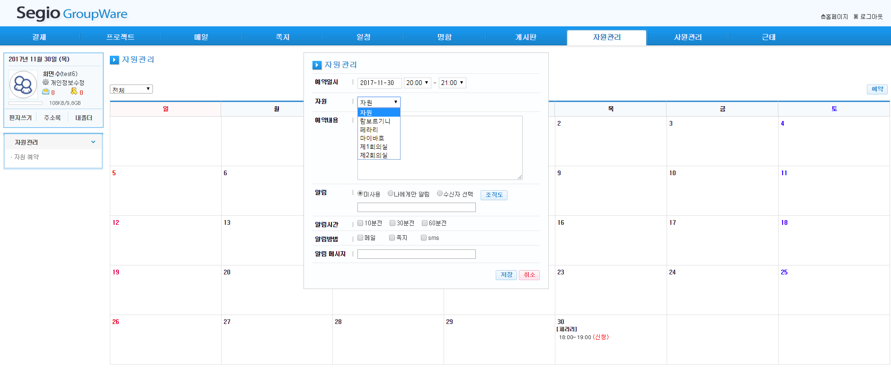
벤치마킹(자원관리)
SEGIO(http://demo.segio.com/segio/works/)
06
캘린더 형식의 자원관리 참고
날짜를 누를때 자원예약 창이 뜨는
아이디어 벤치마킹

Slide 19
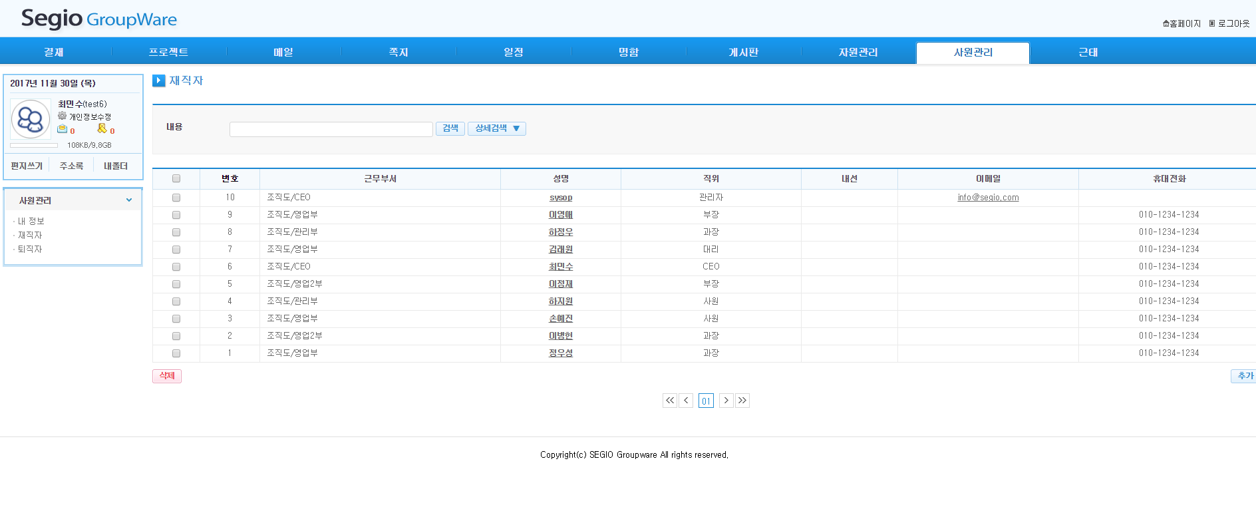
벤치마킹(사원관리)
SEGIO(http://demo.segio.com/segio/works/)
07
게시판형식의 깔끔한 사원관리
폼 벤치마킹

Slide 20
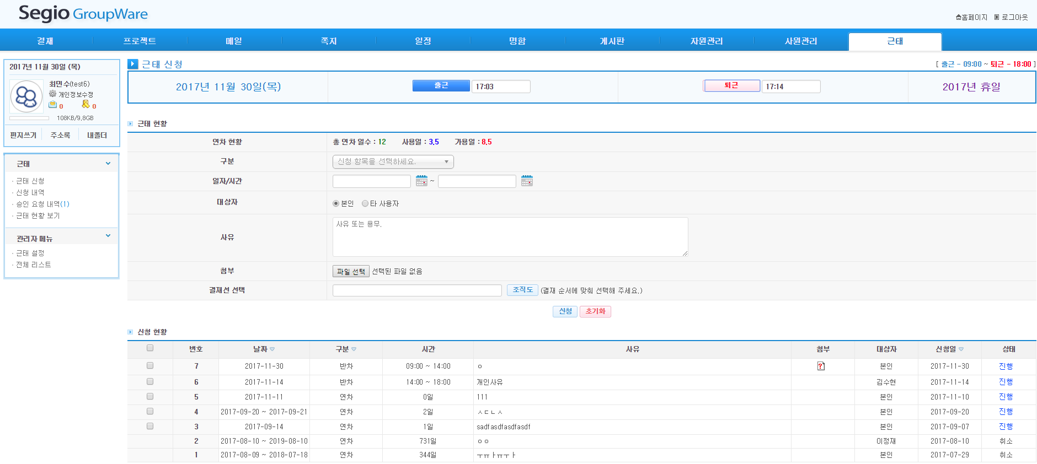
벤치마킹(근태관리)
네이버웍스(https://talk.worksmobile.com)
8
출근 퇴근체크의 방식 벤치마킹
(로그인 시 출근,
퇴근체크 클릭 시 등록IP와
일치하는 컴퓨터에서만 퇴근 승인)
근태관리에 필요한 항목
벤치마킹

Slide 21
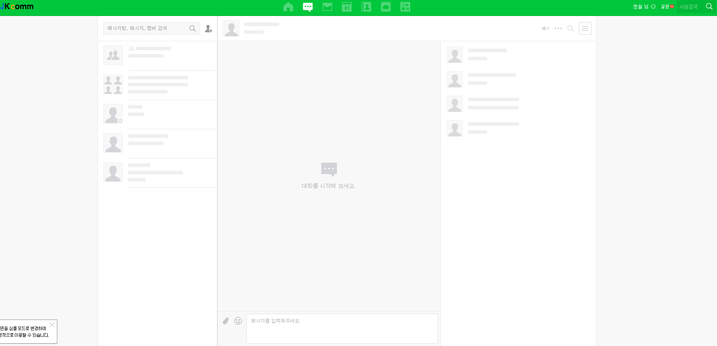
벤치마킹(메신저)
네이버웍스
9
메신저의 전체적인 형태에 대해
벤치마킹

Slide 22
사이트 구성
PowerPoint is a computer program created by Microsoft Office Microsoft Office
Class.4

Slide 23

클라이언트 별 주요기능
관리자
팀장이상
사원
각종 커뮤니케이션과
개인적인 자료를 다루는
일반적인 기능
관리자만의 권한으로
메뉴의 CRUD를 담당
팀장 이상급이 필요한
각종 승인관련 기능
사원관리
공지사항
근태관리
뉴스관리
팀스케쥴 관리
결재관리
자원사용승인
개인스케쥴 관리
결재 작성
개인주소록 관리
쪽지, 메신저
출퇴근 관리
CITY
COPYRIGHT Ⓒ ALL RIGHT RESERVED BY PAPATAFACTORY

Slide 24
관리자 메뉴구성
1
상위메뉴
하위메뉴
사원관리
사내뉴스게시판
주소록
자원관리
공지사항
전자결재
근태관리
웹하드
사원등록
뉴스등록
주소록
등록
자원 등록
공지사항
등록
결재양식
등록
출결통계
관리
웹하드
글 삭제
사원수정
뉴스수정
주소록
수정
공지사항
수정
결재양식
수정
사원삭제
뉴스삭제
주소록
삭제
공지사항
삭제
결재양식
삭제
거래처
등록
거래처
수정
거래처
삭제
조직도
등록
조직도
수정
조직도
삭제

Slide 25
사용자 메뉴구성
2
상위메뉴
하위메뉴
마이페이지
스케쥴
사내뉴스게시판
주소록
자원관리
공지사항
전자결재
근태관리
웹하드
비밀번호변경
개인스케쥴
등록
뉴스조회
주소록
조회
자원 사용
예약
공지사항
조회
전자결재
등록
출결체크
글 삭제
개인정보변경
개인스케쥴
조회
거래처
조회
자원 사용
현황 조회
공지사항
검색
전자결재
수정
퇴근체크
글 등록
개인스케쥴
수정
조직도
조회
전자결재
삭제
출결통계
조회
글 수정
팀 스케쥴
조회
주소록
검색
전자결재
요청
파일업로드
파일
다운로드
거래처
검색
실시간
메신저
쪽지
조직도
검색
메신저
보내기
쪽지보내기
주소록
그룹추가
파일첨부
쪽지삭제

Slide 26
팀장이상 메뉴구성
3
상위메뉴
하위메뉴
팀장메뉴
마이페이지
스케쥴
사내뉴스게시판
주소록
자원관리
공지사항
전자결재
근태관리
웹하드
비밀번호변경
팀 스케쥴
등록
뉴스조회
주소록
조회
자원 사용
예약
공지사항
조회
전자결재
등록
출결체크
글 삭제
개인정보변경
팀 스케쥴
조회
거래처
조회
자원 사용
현황 조회
공지사항
검색
전자결재
수정
퇴근체크
글 등록
팀 스케쥴
수정
조직도
조회
자원 사용
승인
전자결재
삭제
출결통계
조회
글 수정
개인 스케쥴
조회
주소록
검색
전자결재
요청
파일업로드
개인 스케쥴
수정
전자결재
승인
파일
다운로드
거래처
검색
개인 스케쥴
등록
조직도
검색
전자결재
반려
실시간
메신저
쪽지
주소록
그룹추가
메신저
보내기
쪽지보내기
파일첨부
쪽지삭제

Slide 27
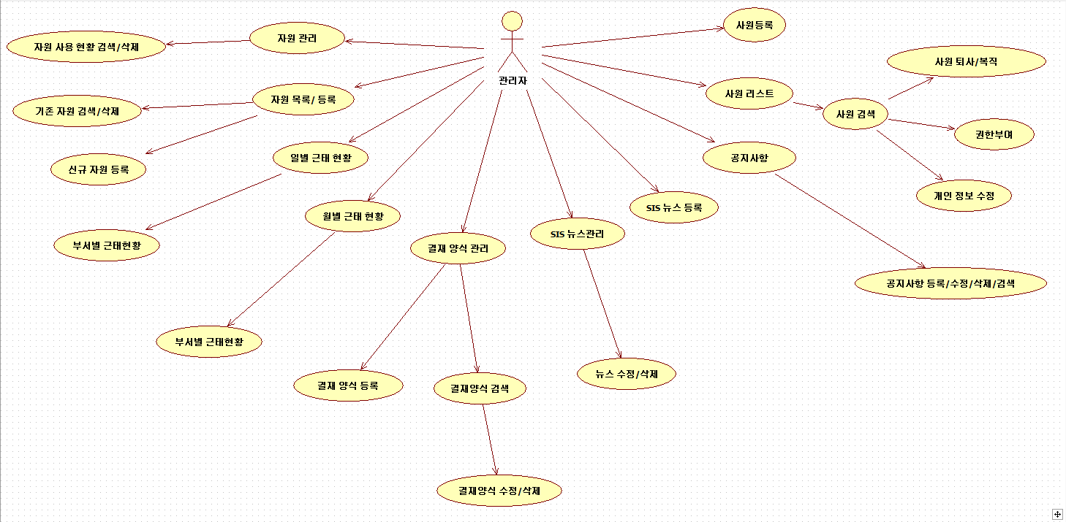
관리자 기능
01

Slide 28
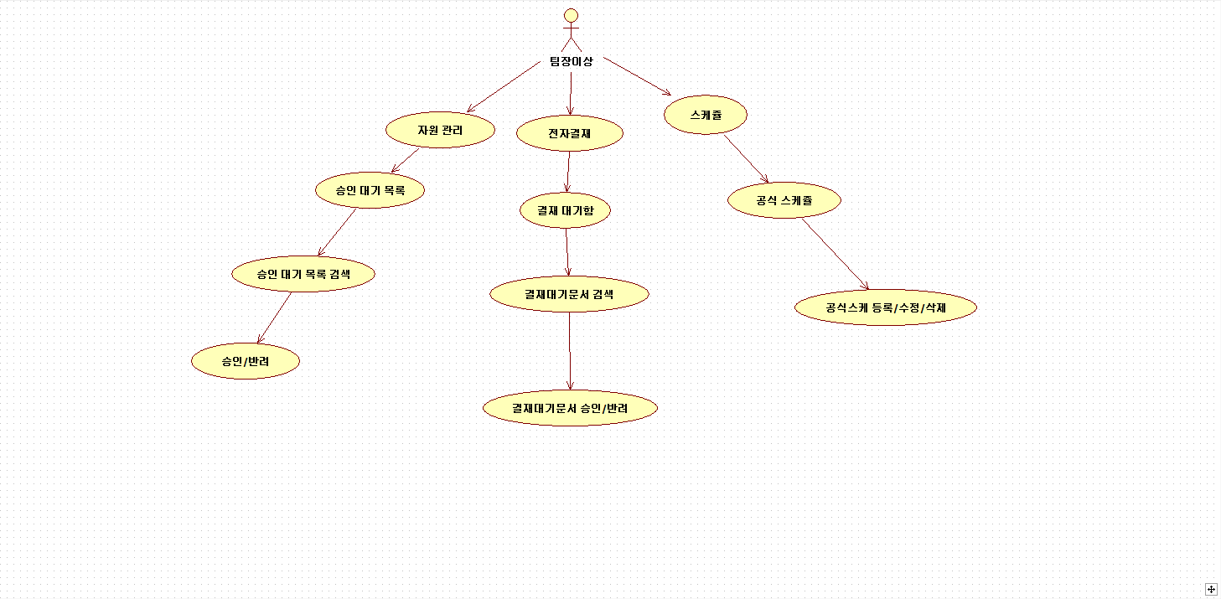
팀장이상 기능
02

Slide 29
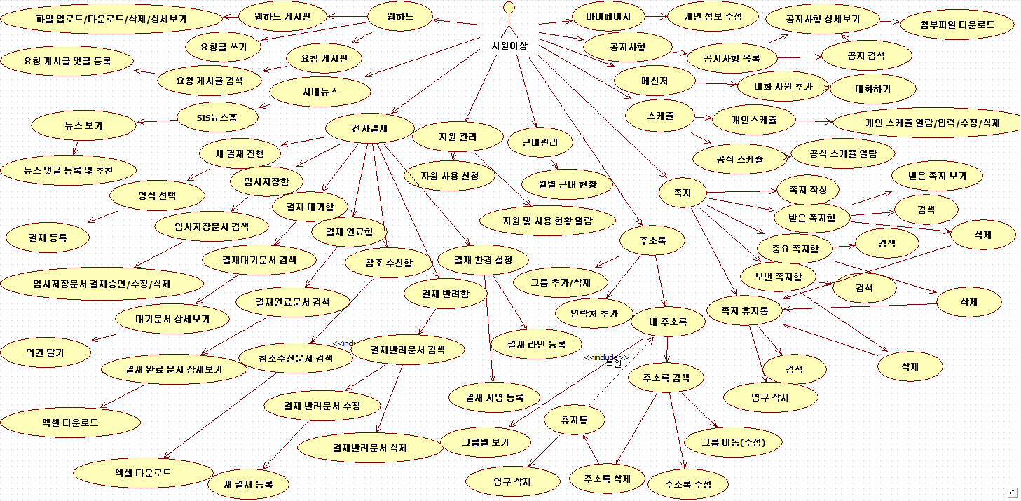
사원 기능
03

Slide 30
DB 구성
PowerPoint is a computer program created by Microsoft Office Microsoft Office
Class.5

Slide 31
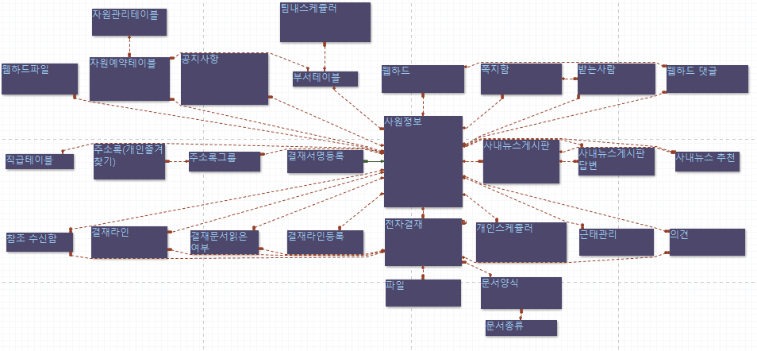
eXERD(전체구성)
01

Slide 32
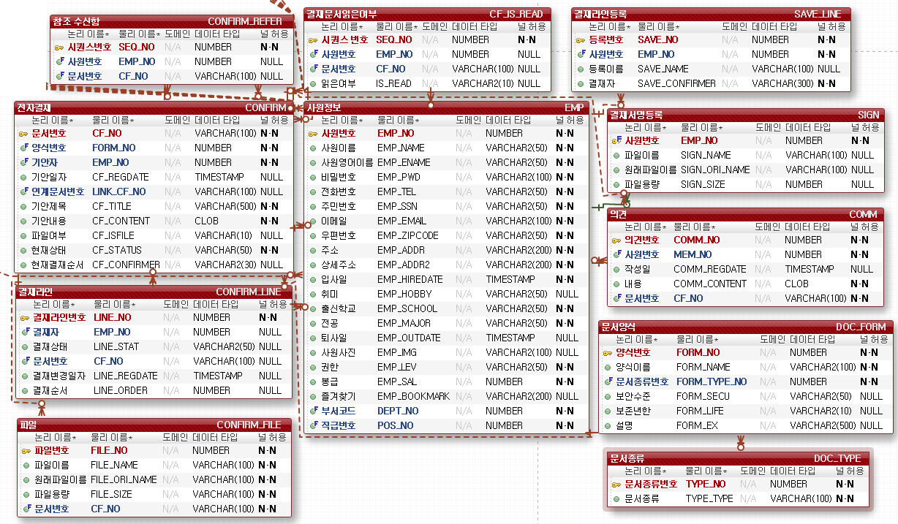
eXERD
02

Slide 33
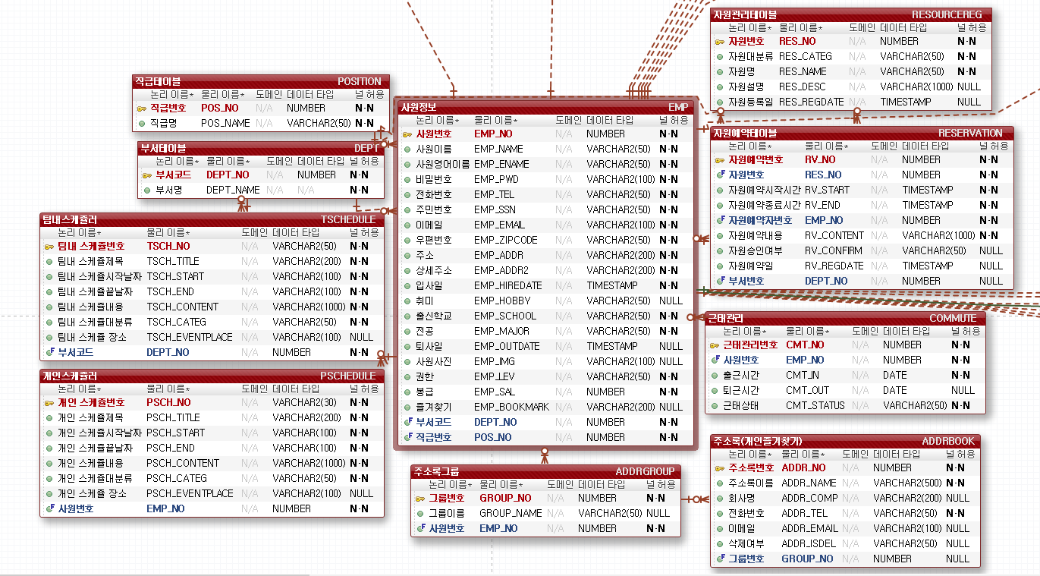
eXERD
03

Slide 34
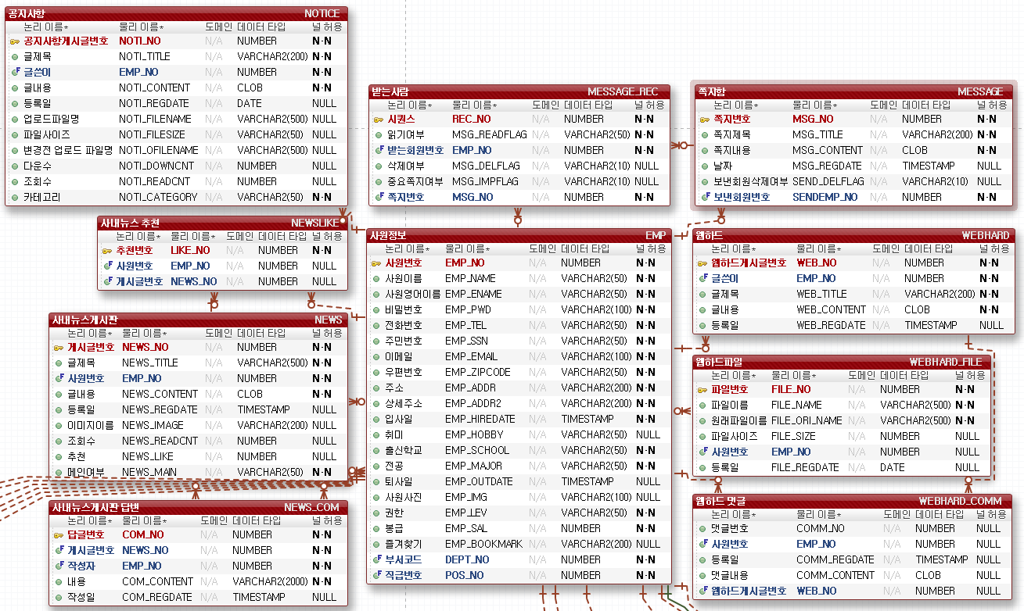
eXERD
04

Slide 35
데이터베이스(사원정보)
01
사원정보 (EMP)
논리명 | 물리명 | 데이터 타입 | Not Null | 설명
사원번호(PK) | EMP_NO | NUMBER | Y
사원이름 | EMP_NAME | VARCHAR2(50) | Y
사원영어이름 | EMP_ENAME | VARCHAR2(50) | Y
비밀번호 | EMP_PWD | VARCHAR2(100) | Y
전화번호 | EMP_TEL | VARCHAR2(50) | Y
주민번호 | EMP_SSN | VARCHAR2(50) | Y
이메일 | EMP_EMAIL | VARCHAR2(100) | Y
우편번호 | EMP_ZIPCODE | VARCHAR2(50) | Y
주소 | EMP_ADDR | VARCHAR2(200) | Y
상세주소 | EMP_ADDR2 | VARCHAR2(200) | Y

Slide 36
데이터베이스(사원정보)
02
사원정보 (EMP)
논리명 | 물리명 | 데이터 타입 | Not Null | 설명
입사일 | EMP_HIREDATE | TIMESTAMP | Y
취미 | EMP_HOBBY | VARCHAR2(50) | N
출신학교 | EMP_SCHOOL | VARCHAR2(50) | Y
전공 | EMP_MAJOR | VARCHAR2(50) | Y
퇴사일 | EMP_OUTDATE | TIMESTAMP | N
회원사진 | EMP_IMG | VARCHAR2(100) | Y
권한 | EMP_LEV | VARCHAR2(50) | Y
봉급 | EMP_SAL | NUMBER | Y
즐겨찾기 | EMP_BOOKMARK | VARCHAR2(200) | N
부서코드(FK) | DEPT_NO | NUMBER | Y
직급번호(FK) | POS_NO | NUMBER | Y

Slide 37
데이터베이스(부서테이블 &직급테이블)
02
부서테이블 (DEPT)
논리명 | 물리명 | 데이터 타입 | Not Null | 설명
부서코드(PK) | DEPT_NO | NUMBER | Y
부서명 | DEMPT_NAME | N/A | Y
직급테이블 (POSITION)
논리명 | 물리명 | 데이터 타입 | Not Null | 설명
직급번호(PK) | POS_NO | NUMBER | Y
직급명 | POS_NAME | VARCHAR2(50) | Y

Slide 38
데이터베이스(공지사항 테이블)
03
공지사항 (NOTICE)
논리명 | 물리명 | 데이터 타입 | Not Null | 설명
공지사항게시글번호(PK) | NOTI_NO | NUMBER | Y
글제목 | NOTI_TITLE | VARCHAR2(200) | Y
글쓴이(FK) | EMP_NO | NUMBER | Y
글내용 | NOTI_CONTENT | CLOB | Y
등록일 | NOTI_REGDATE | TIMESTAMP | N
업로드파일명 | NOTI_FILENAME | VARCHAR2(500) | N
파일사이즈 | NOTI_FILESIZE | VARCHAR2(50) | N
변경전 업로드 파일명 | NOTI_OFILENAME | VARCHAR2(500) | N
다운수 | NOTI_DOWNCNT | NUMBER | N
조회수 | NOTI_READCNT | NUMBER | N
카테고리 | NOTI_CATEGORY | VARCHAR2(50) | Y

Slide 39
데이터베이스(자원관리테이블)
04
자원관리테이블 (RESOURCEREG)
논리명 | 물리명 | 데이터 타입 | Not Null | 설명
자원번호(PK) | RES_NO | NUMBER | Y
자원대분류 | RES_CATEG | VARCHAR2(50) | Y
자원명 | RES_NAME | VARCHAR2(50) | Y
자원설명 | RES_DESC | VARCHAR2(1000) | N
자원등록일 | RES_REGDATE | TIMESTAMP | N

Slide 40
데이터베이스(자원예약테이블)
11
자원예약테이블 (RESERVATION)
논리명 | 물리명 | 데이터 타입 | Not Null | 설명
자원예약번호(PK) | RV_NO | NUMBER | Y
자원번호(FK) | RES_NO | NUMBER | Y
자원예약시작시간 | RV_START | TIMESTAMP | Y
자원예약종료시간 | RV_END | TIMESTAMP | Y
자원예약자번호(FK) | EMP_NO | NUMBER | Y
자원예약내용 | RV_CONTENT | VARCHAR2(1000) | Y
자원승인여부 | RV_CONFIRM | VARCHAR2(50) | N
자원예약일 | RV_REGDATE | TIMESTAMP | N
부서번호(FK) | DEPT_NO | NUMBER | N

Slide 41
데이터베이스(웹하드)
05
웹하드 (WEBHARD)
논리명 | 물리명 | 데이터 타입 | Not Null | 설명
웹하드게시글번호(PK) | WEB_NO | NUMBER | Y
글쓴이(FK) | EMP_NO | NUMBER | Y
글제목 | WEB_TITLE | VARCHAR2(200) | Y
글내용 | WEB_CONTENT | CLOB | Y
등록일 | WEB_REGDATE | TIMESTAMP | N

Slide 42
데이터베이스(웹하드 댓글)
05
웹하드 댓글 (WEBHARD_COMM)
논리명 | 물리명 | 데이터 타입 | Not Null | 설명
댓글번호(PK) | COMM_NO | NUMBER | Y
사원번호(FK) | EMP_NO | NUMBER | N
등록일 | COMM_REGDATE | TIMESTAMP | N
댓글내용 | COMM_CONTENT | CLOB | N
웹하드게시글번호(FK) | WEB_NO | NUMBER | N

Slide 43
데이터베이스(웹하드 파일)
05
웹하드파일 (WEBHARD_FILE)
논리명 | 물리명 | 데이터 타입 | Not Null | 설명
파일번호(PK) | FILE_NO | NUMBER | Y
파일이름 | FILE_NAME | VARCHAR2(500) | Y
원래파일이름 | FILE_ORI_NAME | VARCHAR2(500) | Y
파일사이즈 | FILE_SIZE | NUMBER | N
사원번호(FK) | EMP_NO | NUMBER | N
등록일 | FILE_REGDATE | DATE | N

Slide 44
데이터베이스(쪽지함 테이블)
06
쪽지함 (MESSAGE)
논리명 | 물리명 | 데이터 타입 | Not Null | 설명
쪽지번호(PK) | MSG_NO | NUMBER | Y
쪽지제목 | MSG_TITLE | VARCHAR2(200) | Y
쪽지내용 | MSG_CONTENT | CLOB | Y
날짜 | MSG_REGDATE | TIMESTAMP | N
보낸회원번호(FK) | SENDEMP_NO | NUMBER | Y
보낸회원삭제여부 | SEND_DELFLAG | VARVHAR2(10) | N

Slide 45
데이터베이스(받는사람)
06
쪽지함 (MESSAGE_REC)
논리명 | 물리명 | 데이터 타입 | Not Null | 설명
시퀀스(PK) | REC_NO | NUMBER | Y
읽기여부 | MSG_READFLAG | VARCHAR2(50) | Y
받는회원번호(FK) | EMP_NO | NUMBER | Y
삭제여부 | MSG_DELFLAG | VARCHAR2(10) | N
중요쪽지여부 | MSG_IMPFLAG | VARCHAR2(10) | N
쪽지번호(FK) | MSG_NO | NUMBER | Y

Slide 46
데이터베이스(사내뉴스게시판 테이블)
07
사내뉴스게시판 (NEWS)
논리명 | 물리명 | 데이터 타입 | Not Null | 설명
게시글번호(PK) | NEWS_NO | NUMBER | Y
글제목 | NEWS_TITLE | VARCHAR2(500) | Y
회원번호(FK) | EMP_NO | NUMBER | Y
글내용 | NEWS_CONTENT | CLOB | Y
등록일 | NEWS_REGDATE | TIMESTAMP | N
이미지이름 | NEWS_IMAGE | VARCHAR2(200) | N
조회수 | NEWS_READCNT | NUMBER | N
추천 | NEWS_LIKE | NUMBER | N
메인여부 | NEWS_MAIN | VARCHAR2(50) | Y

Slide 47
데이터베이스(사내뉴스게시판 답변테이블)
08
사내뉴스게시판 답변 (NEWS_COM)
논리명 | 물리명 | 데이터 타입 | Not Null | 설명
답글번호(PK) | COM_NO | NUMBER | Y
게시글번호(FK) | NEWS_NO | NUMBER | Y
작성자(FK) | EMP_NO | NUMBER | Y
내용 | COM_CONTENT | VARCHAR2(2000) | Y
작성일 | COM_REGDATE | TIMESTAMP | N

Slide 48
데이터베이스(사내뉴스 추천)
08
사내뉴스 추천 (NEWSLIKE)
논리명 | 물리명 | 데이터 타입 | Not Null | 설명
추천번호(PK) | LIKE_NO | NUMBER | Y
사원번호(FK) | EMP_NO | NUMBER | N
게시글번호(FK) | NEWS_NO | NUMBER | N

Slide 49
데이터베이스(주소록, 주소록 그룹 테이블)
09
주소록(개인즐겨찾기) (ADDRBOOK)
논리명 | 물리명 | 데이터 타입 | Not Null | 설명
주소록번호(PK) | ADDR_NO | NUMBER | Y
주소록이름 | ADDR_NAME | VARCHAR2(500) | Y
회사명 | ADDR_COMP | VARCHAR2(200) | N
전화번호 | ADDR_TEL | VARCHAR2(50) | Y
이메일 | ADDR_EMAIL | VARCHAR2(100) | N
삭제여부 | ADDR_ISDEL | VARCHAR2(50) | N
그룹번호(FK) | GROUP_NO | NUMBER | N
주소록그룹 (ADDRGROUP)
논리명 | 물리명 | 데이터 타입 | Not Null | 설명
그룹번호(PK) | GROUP_NO | NUMBER | Y
그룹이름 | GROUP_NAME | VARCHAR2(50) | N
사원번호(FK) | EMP_NO | NUMBER | Y

Slide 50
데이터베이스(개인스케쥴러테이블)
10
개인스케쥴러 (PSCHEDULE)
논리명 | 물리명 | 데이터 타입 | Not Null | 설명
개인 스케쥴번호(PK) | PSCH_NO | VARCHAR2(30) | Y
개인 스케쥴제목 | PSCH_TITLE | VARCHAR2(200) | Y
개인 스케쥴시작날짜 | PSCH_START | VARCHAR2(100) | Y
개인 스케쥴끝날짜 | PSCH_END | VARCHAR2(100) | Y
개인 스케쥴내용 | PSCH_CONTENT | VARCHAR2(1000) | Y
개인 스케쥴대분류 | PSCH_CATEG | VARCHAR2(50) | Y
개인 스케쥴 장소 | PSCH_EVENTP | VARCHAR2(100) | N
회원번호(FK) | EMP_NO | NUMBER | Y

Slide 51
데이터베이스(팀내 스케쥴러 테이블)
12
팀내스케쥴러 (TSCHEDULE)
논리명 | 물리명 | 데이터 타입 | Not Null | 설명
팀내 스케쥴번호(PK) | TSCH_NO | VARCHAR2(50) | Y
팀내 스케쥴제목 | TSCH_TITLE | VARCHAR2(200) | Y
팀내 스케쥴시작날짜 | TSCH_START | VARCHAR2(100) | Y
팀내 스케쥴끝날짜 | TSCH_END | VARCHAR2(100) | Y
팀내 스케쥴장소 | TSCH_EVENTPLACE | VARCHAR2(100) | N
팀내 스케쥴내용 | TSCH_CONTENT | VARCHAR2(1000) | Y
팀내 스케쥴대분류 | TSCH_CATEG | VARCHAR2(50) | Y
부서코드(FK) | DEPT_NO | NUMBER | Y

Slide 52
데이터베이스(근태관리)
13
근태관리 (COMMUTE)
논리명 | 물리명 | 데이터 타입 | Not Null | 설명
근태관리번호(PK) | CMT_NO | NUMBER | Y
회원번호(FK) | EMP_NO | NUMBER | Y
출근시간 | CMT_IN | DATE | Y
퇴근시간 | CMT_OUT | DATE | Y
근태상태 | CMT_STATUS | VARCHAR2(50) | Y

Slide 53
데이터베이스(전자결재)
14
전자결재 (CONFIRM)
논리명 | 물리명 | 데이터 타입 | Not Null | 설명
문서번호(PK) | CF_NO | VARCHAR(100) | Y
양식번호(FK) | FORM_NO | NUMBER | Y
기안자(FK) | EMP_NO | NUMBER | Y
기안일자 | CF_REGDATE | TIMESTAMP | N
연계문서번호(FK) | LINK_CF_NO | VARCHAR(100) | N
기안제목 | CF_TITLE | VARCHAR(500) | Y
기안내용 | CF_CONTENT | CLOB | Y
파일여부 | CF_ISFILE | VARCHAR(10) | N
현재상태 | CF_STATUS | VARCHAR(50) | Y
현재결재순서 | CF_CONFIRMER | VARCHAR(30) | N

Slide 54
데이터베이스(전자결재 첨부파일테이블)
15
전자결재 첨부파일 (CONFIRM_FILE)
논리명 | 물리명 | 데이터 타입 | Not Null | 설명
파일번호(PK) | FILE_NO | NUMBER | Y
파일이름 | FILE_NAME | VARCHAR(100) | Y
원래파일이름 | FILE_ORI_NAME | VARCHAR(100) | Y
파일용량 | FILE_SIZE | VARCHAR(100) | Y
문서번호(FK) | CF_NO | VARCHAR(100) | Y

Slide 55
데이터베이스(결재라인, 결재서명등록 테이블)
16
결재라인등록 (SAVE_LINE)
논리명 | 물리명 | 데이터 타입 | Not Null | 설명
등록번호(PK) | SAVE_NO | NUMBER | Y
회원번호(FK) | EMP_NO | NUMBER | Y
등록이름 | SAVE_NAME | VARCHAR(100) | N
결재자 | SAVE_CONFIRMER | VARCHAR(300) | Y
결재서명등록 (SIGN)
논리명 | 물리명 | 데이터 타입 | Not Null | 설명
회원번호(PFK) | EMP_NO | NUMBER | Y
파일이름 | SIGN_NAME | VARCHAR(100) | N
원래파일이름 | SIGN_ORI_NAME | VARCHAR(100) | N
파일용량 | SIGN_SIZE | NUMBER | N

Slide 56
데이터베이스(전자결재 의견 테이블)
17
의견 (COMM)
논리명 | 물리명 | 데이터 타입 | Not Null | 설명
의견번호(PK) | COMM_NO | NUMBER | Y
회원번호(FK) | MEM_NO | NUMBER | Y
작성일 | COMM_REGDATE | TIMESTAMP | N
내용 | COMM_CONTENT | CLOB | Y
문서번호(FK) | CF_NO | VARCHAR(100) | Y

Slide 57
데이터베이스(문서양식, 문서종류)
18
문서양식 (DOC_FORM)
논리명 | 물리명 | 데이터 타입 | Not Null | 설명
양식번호(PK) | FORM_NO | NUMBER | Y
양식이름 | FORM_NAME | VARCHAR2(100) | Y
문서종류번호(FK) | FORM_TYPE_NO | NUMBER | Y
보안수준 | FORM_SECU | VARCHAR2(50) | N
보존년한 | FORM_LIFE | VARCHAR2(10) | N
설명 | FORM_EX | VARCHAR2(500) | N
문서종류 (DOC_TYPE)
논리명 | 물리명 | 데이터 타입 | Not Null | 설명
문서종류번호(PK) | TYPE_NO | NUMBER | Y
문서종류 | TYPE_TYPE | VARCHAR(100) | Y

Slide 58
데이터베이스(전자결재 읽은 여부&참조수신함)
17
읽은여부 (CF_IS_READ)
논리명 | 물리명 | 데이터 타입 | Not Null | 설명
시퀀스번호(PK) | SEQ_NO | NUMBER | Y
사원번호(FK) | EMP_NO | NUMBER | N
문서번호(FK) | CF_NO | VARCHAR2(100) | N
읽은여부 | IS_READ | VARCHAR2(10) | N
참조 수신함 (CONFIRM_REFER)
논리명 | 물리명 | 데이터 타입 | Not Null | 설명
시퀀스번호(PK) | SEQ_NO | NUMBER | Y
사원번호(FK) | EMP_NO | NUMBER | N
문서번호(FK) | CF_NO | VARCHAR2(100) | N

Slide 59
스토리보드
PowerPoint is a computer program created by Microsoft Office Microsoft Office
Class.6

Slide 60

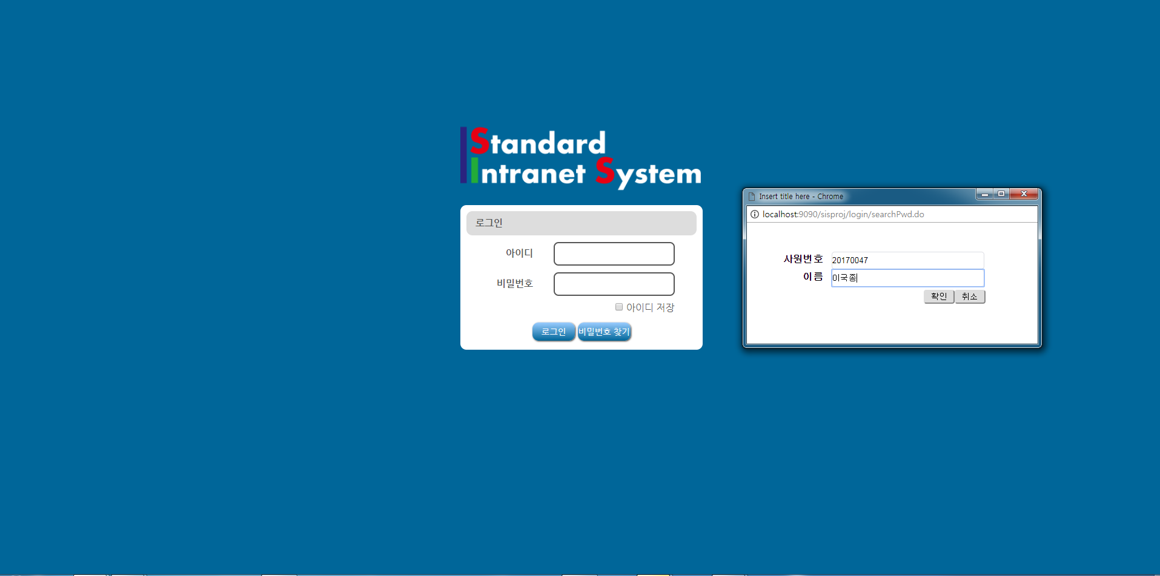
스토리보드(로그인 및 비밀번호 찾기)
Q : 비밀번호 찾은후
비밀번호는 어떤식으로 되나요?
A : 숫자로 구성된 랜덤값이 이메일로 발송됩니다
1
SIS의 한마디 :
사원번호와 비밀번호를 입력하여 로그인하며 비밀번호를 모를시 비밀번호 찾기로 사원번호와 이름을 입력하면 해당 사원의 이메일로
비밀번호가 발송됩니다.

Slide 61
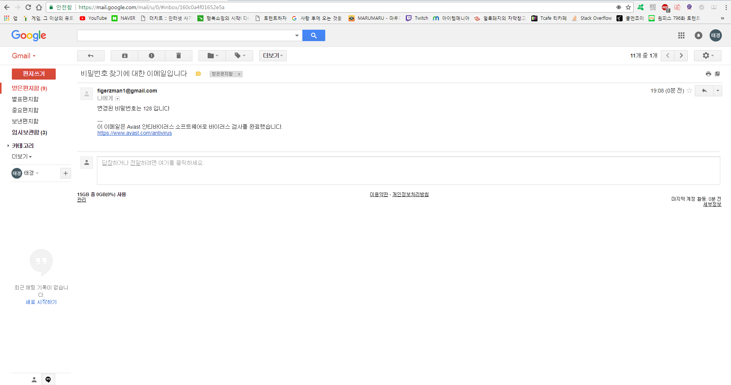
스토리보드(비밀번호찾기(이메일))
2
SIS의 한마디 :
사원번호와 이름이 맞으면
위와같은 양식으로 비밀번호가 이메일로 오게됩니다.
해당 비밀번호는 암호화로 데이터베이스에 저장되어, 사용자의 소중한 정보를 관리합니다.
암호화된 비밀번호

Slide 62
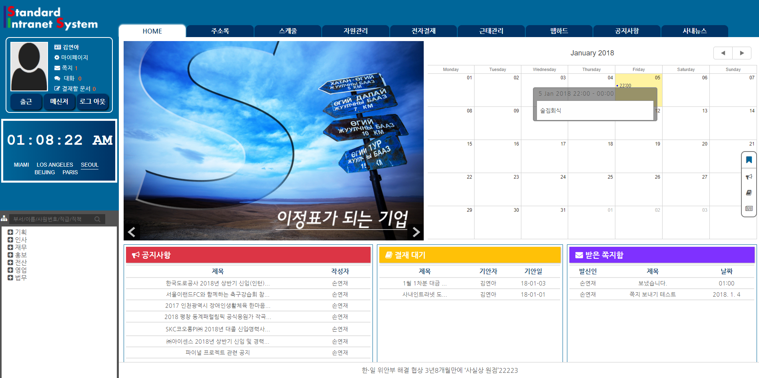
스토리보드(HOME 화면)
3
SIS의 한마디 :
1) 최근 공지사항 중 일부가 표시 됩니다.
2) 내 결재를 대기중인 문서가 표시됩니다.
3) 내가 받은 쪽지가 표시 됩니다.
4) 스케쥴러를 통해 나와 관련된 스케쥴을 확인할 수 있습니다.
5) 현재 시간을 표시합니다.(혹 해외 출장이나 미팅을 위하여 주요 5개도시의 해외 날씨도 표시합니다.)
6) 하단 top메인뉴스를 돌아가며 출력합니다. 제목을 클릭하면 뉴스 상세페이지로 이동합니다.
4)
5)
1)
2)
3)
6)

Slide 63

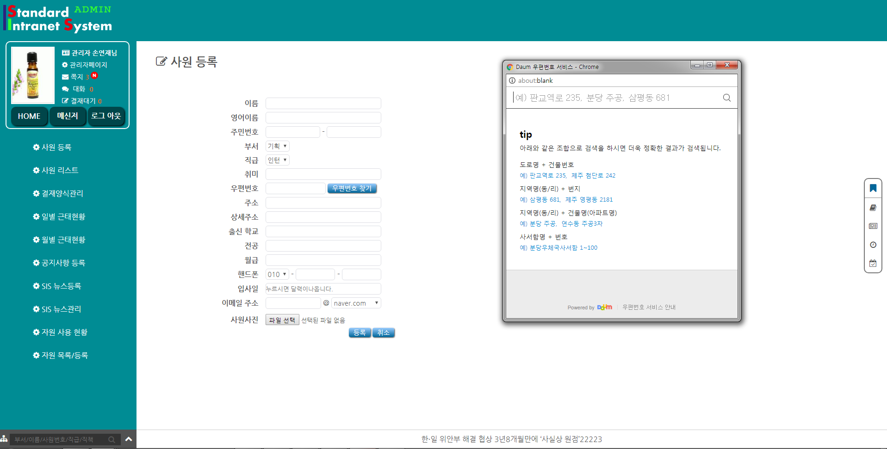
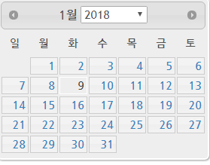
스토리보드(사원 등록:관리자)
Q : 사원등록은 관리자만 할 수 있나요?
A : 네 사원이 할 수 없으며 관리자만이 가능합니다
4
SIS의 한마디 :
사원등록시 우편번호는
다음AIP를 사용했으며 사원사진은 파일선택으로 선택하여 등록할 수 있습니다

Slide 64

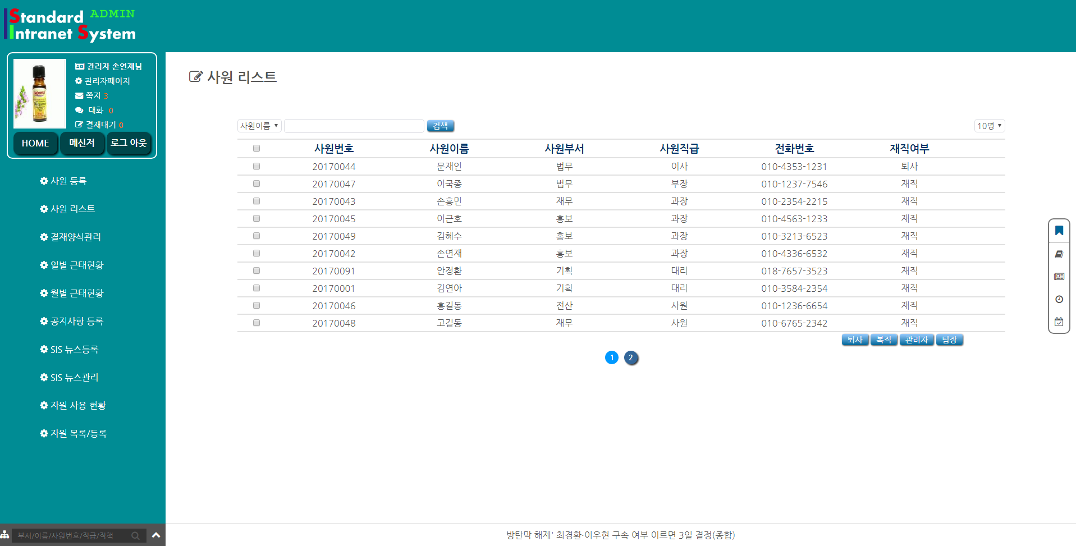
Q : 퇴사/복직은 어떻게 시킬 수 있나요?
A : 좌측 체크박스를 클릭하고 퇴사/복직 버튼을 클릭하면 되며 결과는 재직여부에 표시됩니다.
Q : 검색종류는 어떻게 되나요?
A :.사원이름/직급/부서별로 검색이 가능합니다
스토리보드(사원 리스트:관리자)
5
SIS의 한마디 :
전체 사원을 볼 수 있는곳이며 사원의 퇴사/복직/검색 기능이있는 페이지입니다.

Slide 65
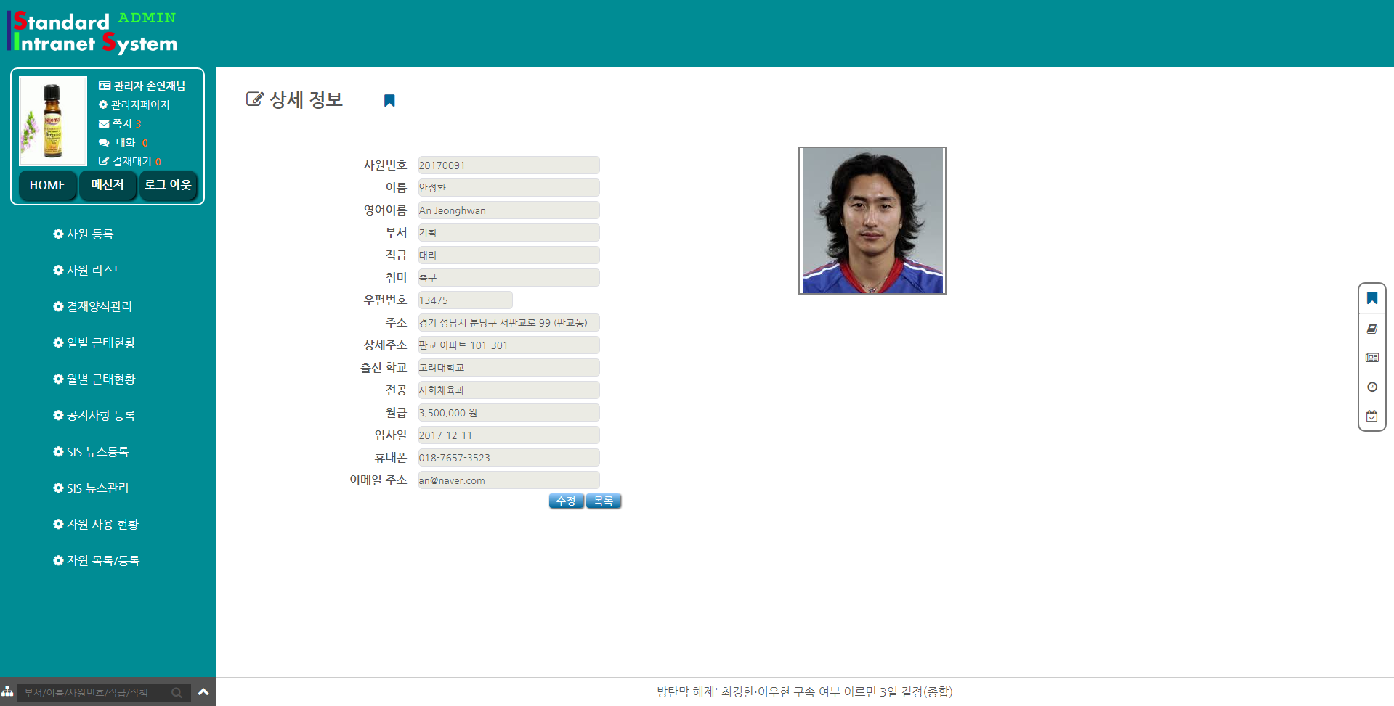
스토리보드(사원 상세 정보:관리자)
6
SIS의 한마디 :
사원의 상세정보를 살펴볼 수 있는 곳이며 수정 버튼을 클릭하면 수정화면으로 바뀝니다.

Slide 66
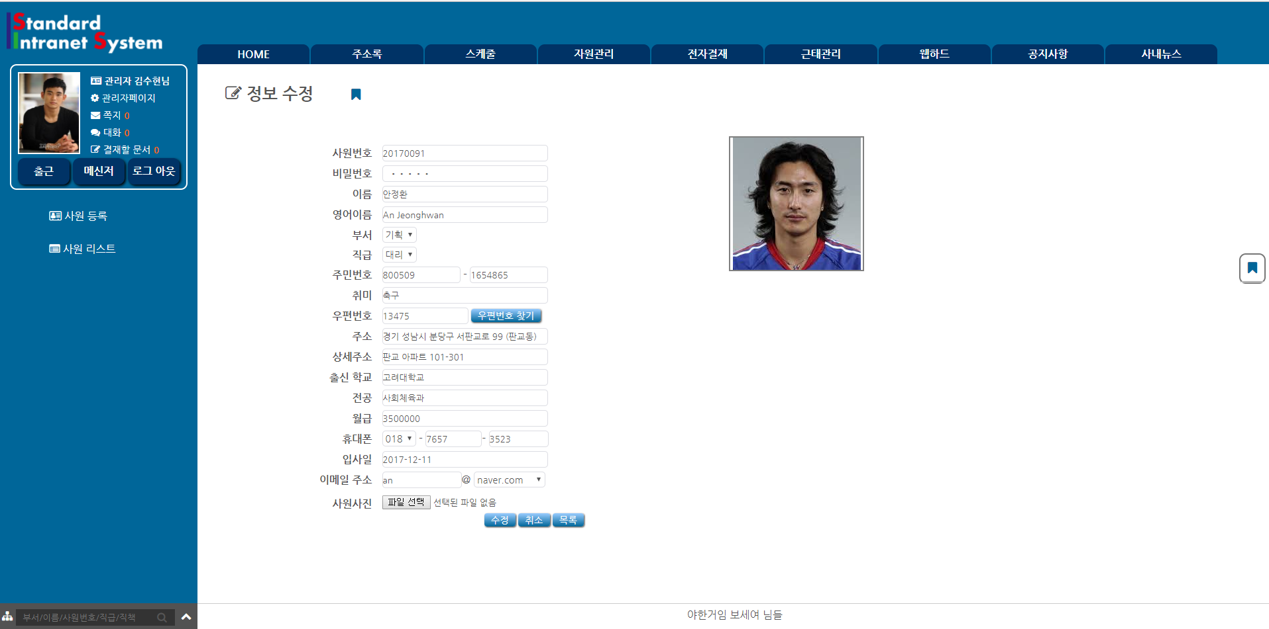
스토리보드(파일 개수 선택:관리자)
7
SIS의 한마디 :
사원 수정을 할 수 있는 페이지이며 사원 등록과 마찬가지로 우편번호API,파일선택으로 사진을 수정할 수 있습니다

Slide 67
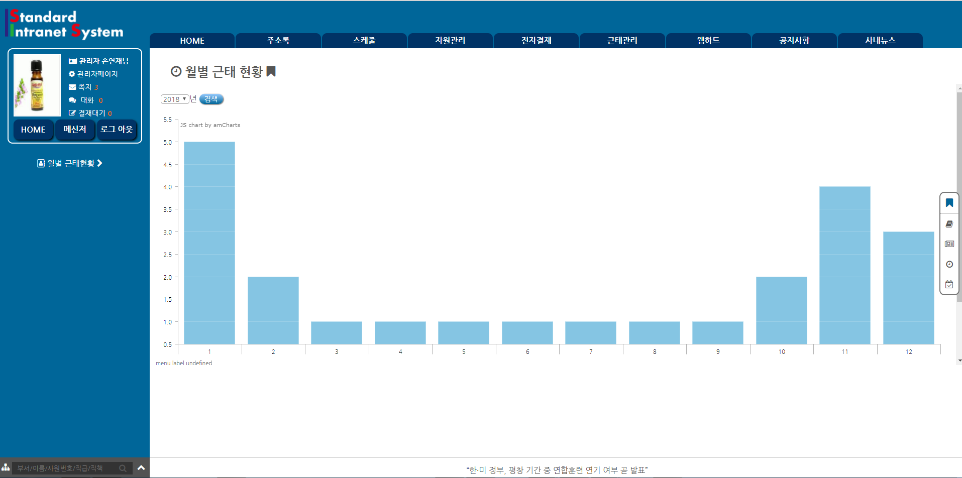
스토리보드(사원용 월별 근태관리)
8
SIS의 한마디 :
사원 메뉴에서 근태현황을 클릭하면 자기자신의 근태현황으로 월별로 차트가 작성되게 되고, 출석을하면 당해 월에 값이 반영되게 됩니다.

Slide 68
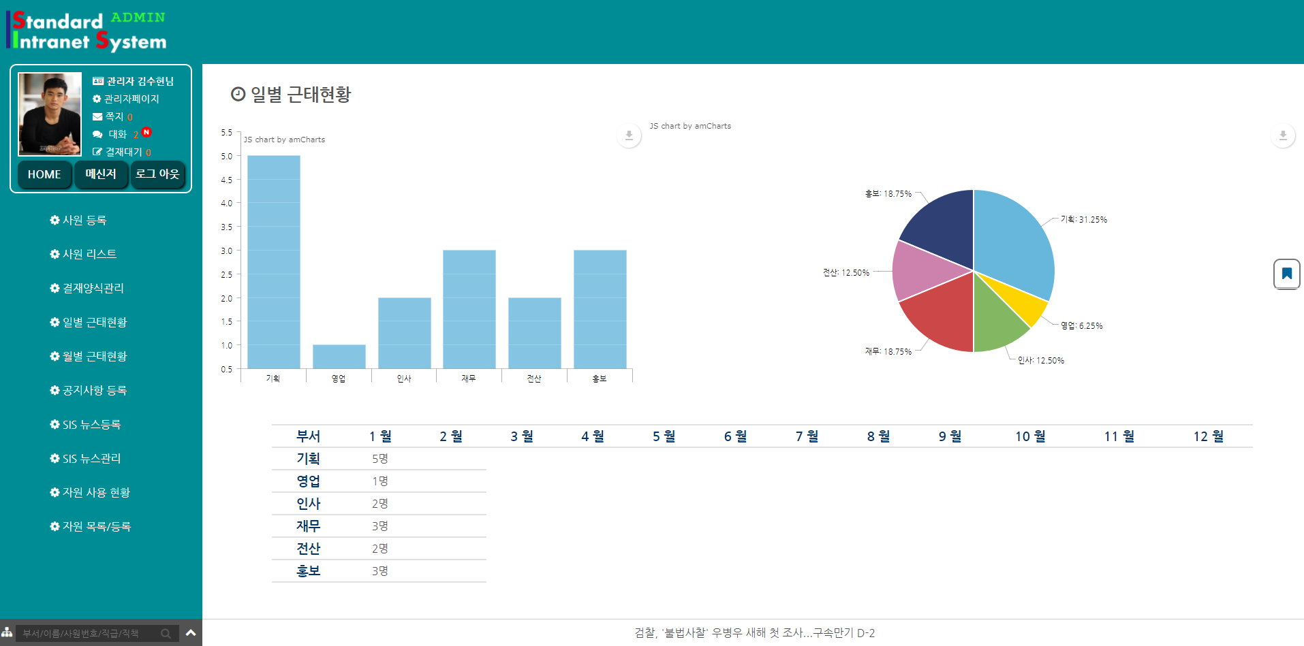
스토리보드(근태현황 일별:관리자)
9
SIS의 한마디 :
관리자에서 일별근태현황을 보게되면, 부서별로 값이 표시가 되고, 이값을 통해 차트로 작성되게 됩니다.
부서별로 근태를 하게되면 해당 월에 추가됩니다.

Slide 69
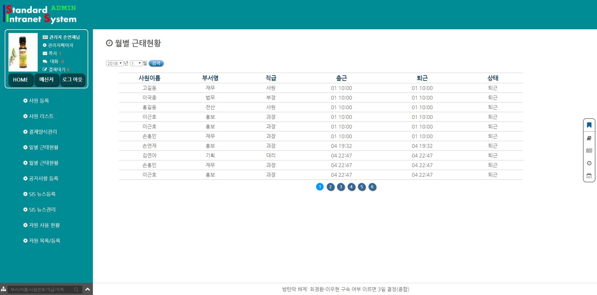
스토리보드(근태현황 월별:관리자)
Q : 월별 근태현황에서는 모든 사원의 근태상황을 체크할 수 있나요?
A : 월별 근태현황에서 관리자는 모든 부서, 모든 사원의 근태를 체크할 수
있으며 월별로 검색할 수 있습니다.
10

Slide 70
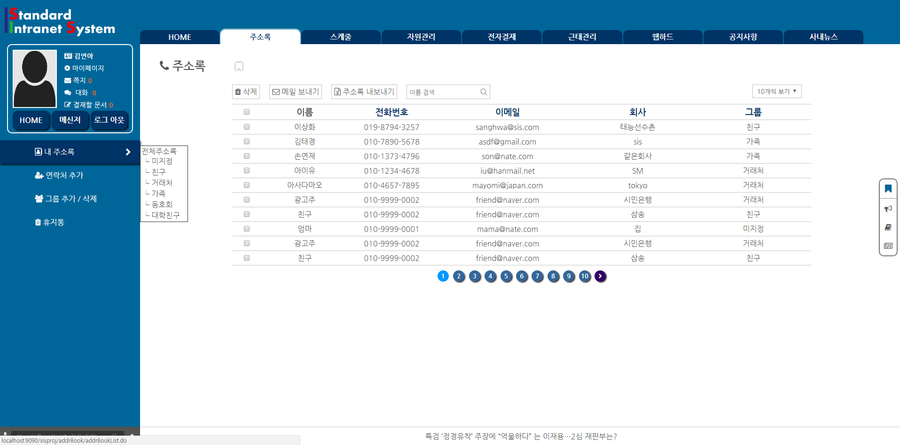


스토리보드(주소록)
11
선택한 연락처만 휴지통으로!
이름으로 손쉽게 연락처 검색
Q : 주소록 페이지 는 어떻게
사용하나요?
A : 개인별로 관리되는 SIS의
주소록은 추가하고싶은
사람의 정보를 입력 후
등록하면 한눈에
필요정보가 출력됩니다.
Q : 삭제를 하게되면 정보가
즉시 삭제되나요?
A : 삭제 버튼을 누르면 휴지
통으로 가게되고, 1)의
휴지통에 들어가면 삭제
된 내용을 복구할 수 있습
니다.
1)
SIS의 한마디 :
내 주소록에 마우스를 올리고 그룹명을 클릭하면 그룹별 보기가 가능합니다.

Slide 71
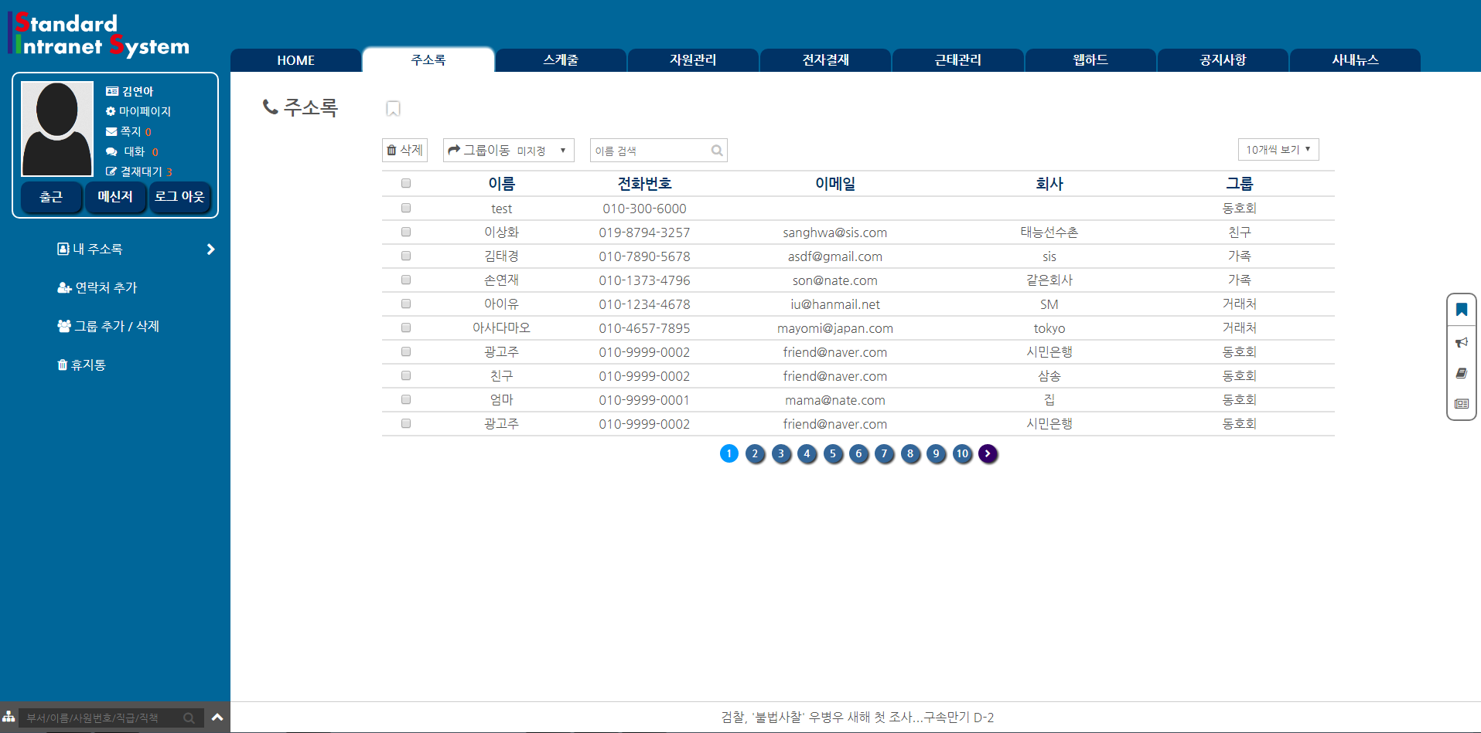
스토리보드(주소록)
12
이동된 그룹

Slide 72
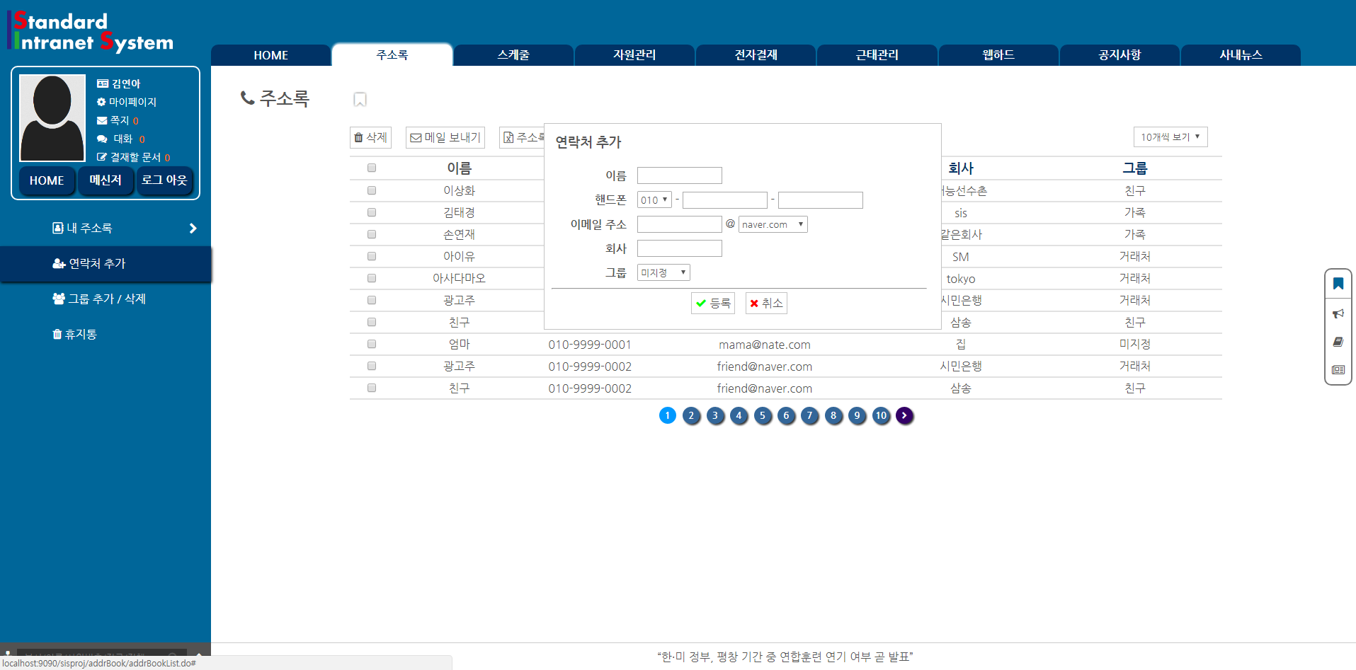
스토리보드(주소록)
13
Q : 연락처를 추가하려는데
생성한 그룹이 없다면
어떻게 되나요?
A : 미리 생성한 그룹이 없어
그룹이 한 개도 없는 경우
미지정 그룹이 자동 생성
됩니다.
Q : 연락처를 추가할 때 그룹
을 지정하지 않는다면
어떻게 되나요?
A : 그룹을 지정하지 않았다
면 미지정 그룹으로 등록
됩니다.

Slide 73

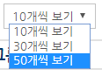
스토리보드(주소록)
14
SIS의 한마디 :
리스트의 이름을 클릭하면 손쉽게
연락처를 수정할 수 있습니다.
한번에 볼 수 있는 연락처의 개수를 동적으로 변환!

Slide 74


스토리보드(주소록)
15
Q : 예를들어 친구그룹으로
등록된 연락처가 있을때
친구그룹을 삭제한다면
어떻게 되나요?
A : 실수로 그룹을 삭제하게
되었을 경우 연락처는
자동으로 미지정 그룹으로
이동됩니다.
SIS의 한마디 :
현재 생성된 그룹을 보여주며, 손쉽게 그룹을 추가 또는 삭제할 수 있습니다.

Slide 75


스토리보드(휴지통)
16
1)
2)
Q : 1)휴지통 비우기를 하면
어떻게 되나요?
A : 데이터베이스에서 기록이
완전히 사라지게되고
복구할 수 없게 됩니다.
Q : 2)주소록으로 되돌리기를
누르면 어떻게 되나요?
A : 데이터베이스의 DelFlag
가 사라지게되고 원래
목록으로 복구되게 됩니다.
SIS의 한마디 :
휴지통 비우기는 휴지통 안의 모든 연락처를 한번에 삭제하므로 사용시 한번 더 생각해 주세요

Slide 76
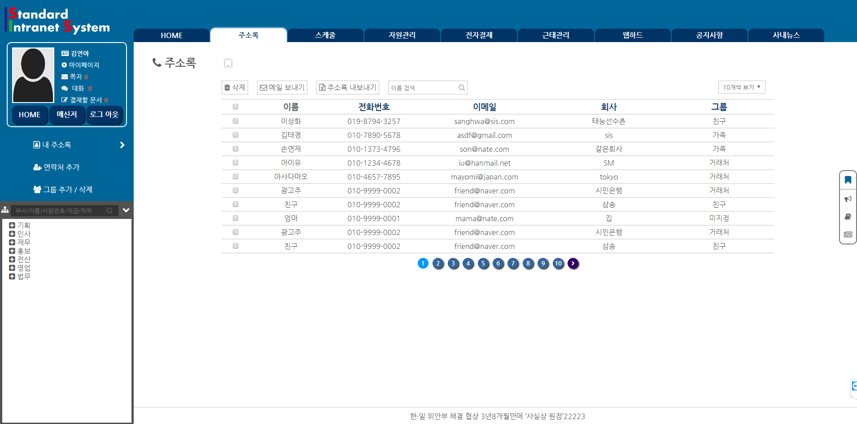
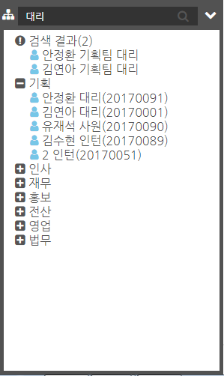
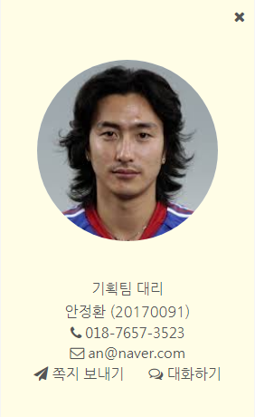
스토리보드(조직도 펼친화면)
17
Q : 조직도는 어떻게 사용하나
요?
A : 조직도는 언제든지 선택
할 수 있도록 어느 페이지
에서나 볼 수 되어있고
(접근성), 조직도를 사용
하여 어떤부서에 누가있
는지 검색기능을 강화하
고, 다른 연계기능을 수행
할 수 있습니다.
펼친화면
사원클릭

Slide 77
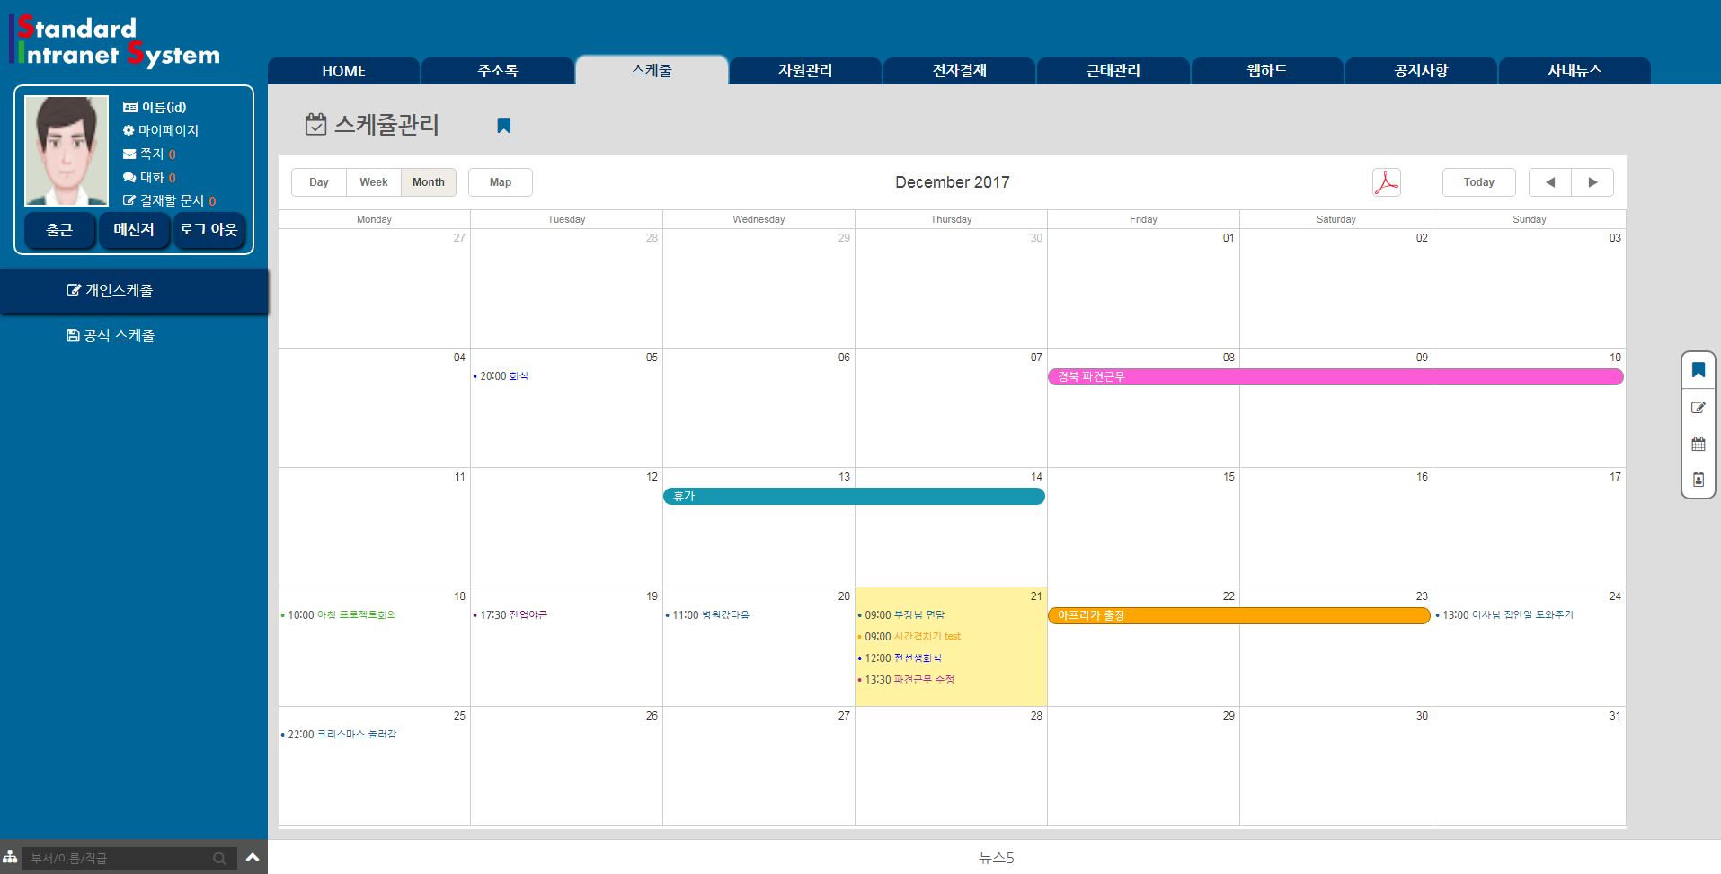
스토리보드(월간 스케줄 메인)
18
SIS의 한마디 :
월간 스케쥴을 등록하면 실시간으로 스케쥴이 등록되며 화면에 표시됩니다.
각 스케줄은 카테고리 별로 다른 색을 가지고 등록되게 됩니다.

Slide 78
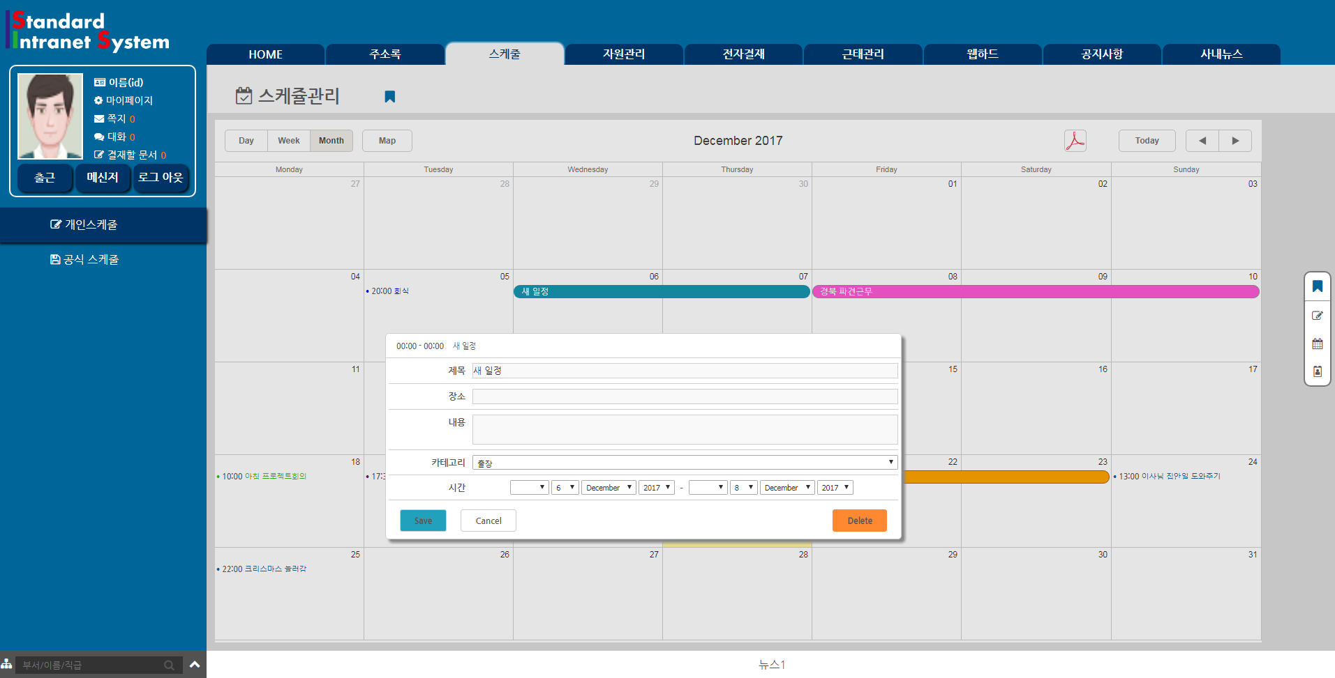

스토리보드(월간 스케줄 등록)
19
Q : 스케줄러 등록은 어
떻게 하나요?
(스케줄러공통)
A : 원하는 날짜나 시간에
더블클릭을 하거나,
원하는 시작 날짜~
종료날짜 까지 드래그
를 하면 입력 폼이
생성됩니다.
드래그 & 더블클릭으로 등록!

Slide 79
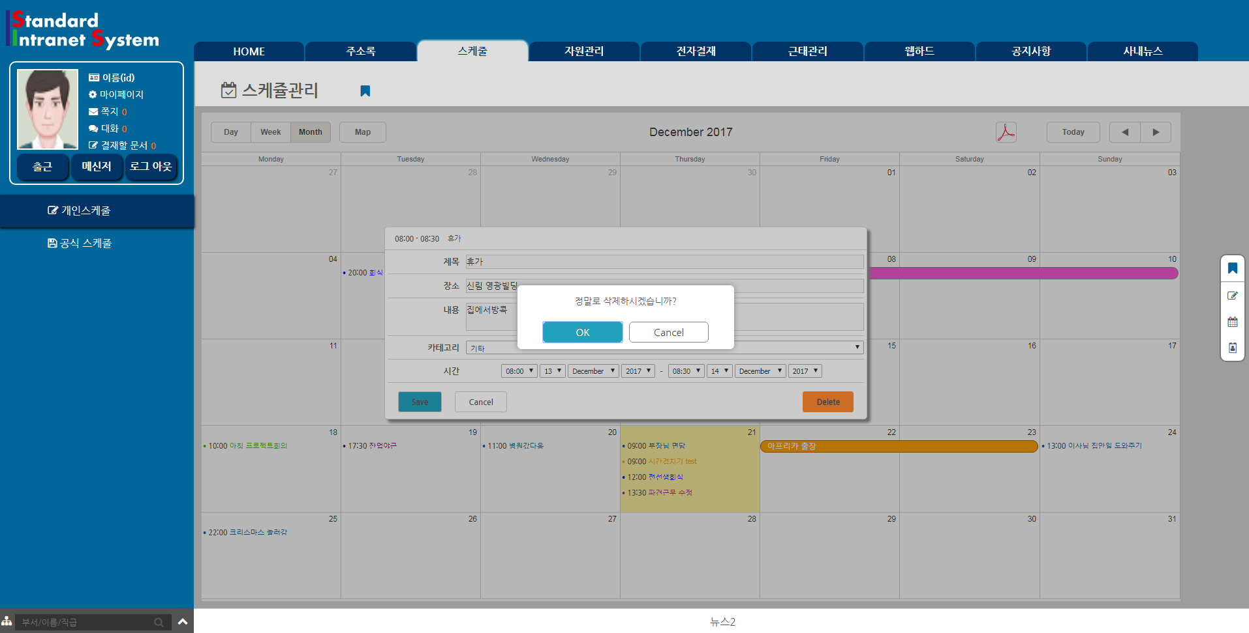
스토리보드(월간 스케줄 삭제)
20
Q : 스케줄러를 삭제 시 즉시 스케줄러에서 사라지나요?
A : 삭제된 일정은 즉시 삭제되며, 스케줄러에서 사라진 화면은 일간, 주간, 월간, 맵 태그에서 공통적으로 확인할 수 있습니다.

Slide 80
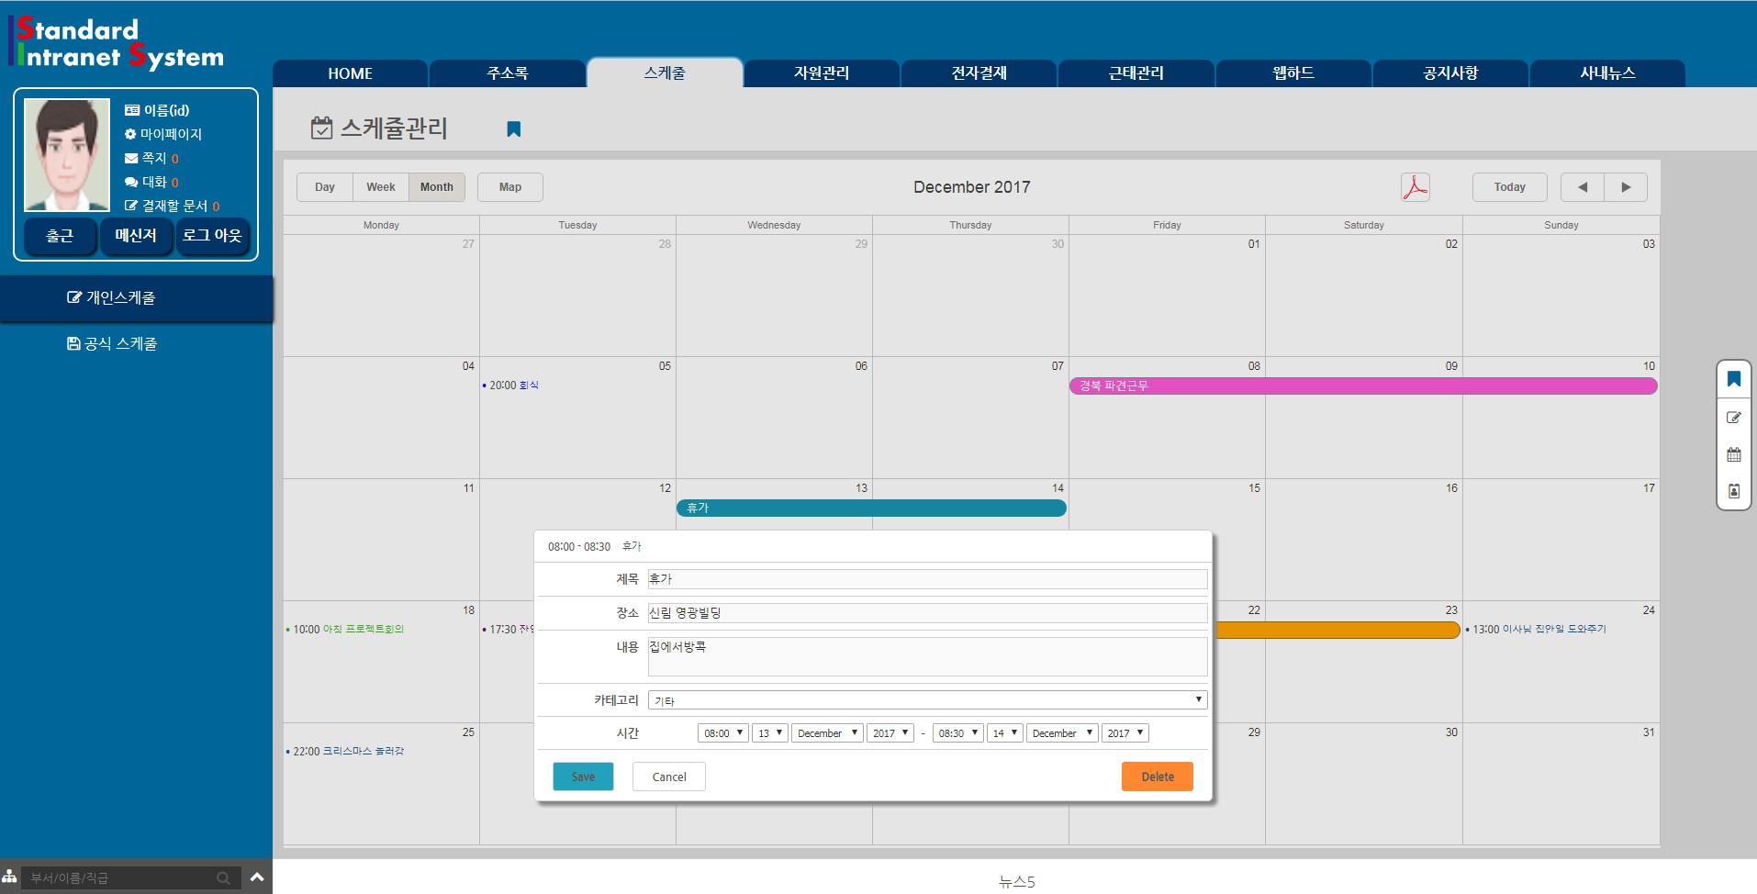
스토리보드(월간 스케줄 수정)
21
Q : 스케줄시간을 수정하면 다른 탭에서도 일괄 확인이 가능한가요?
A : 스케줄이 수정되게되면 시간별로 스케줄바가 움직이게되고, 이를 모든탭에서 확인가능합니다.
또, 장소가 바뀌게되더라도 map탭에서 달라진 장소를 지도에서 확인 가능합니다.

Slide 81
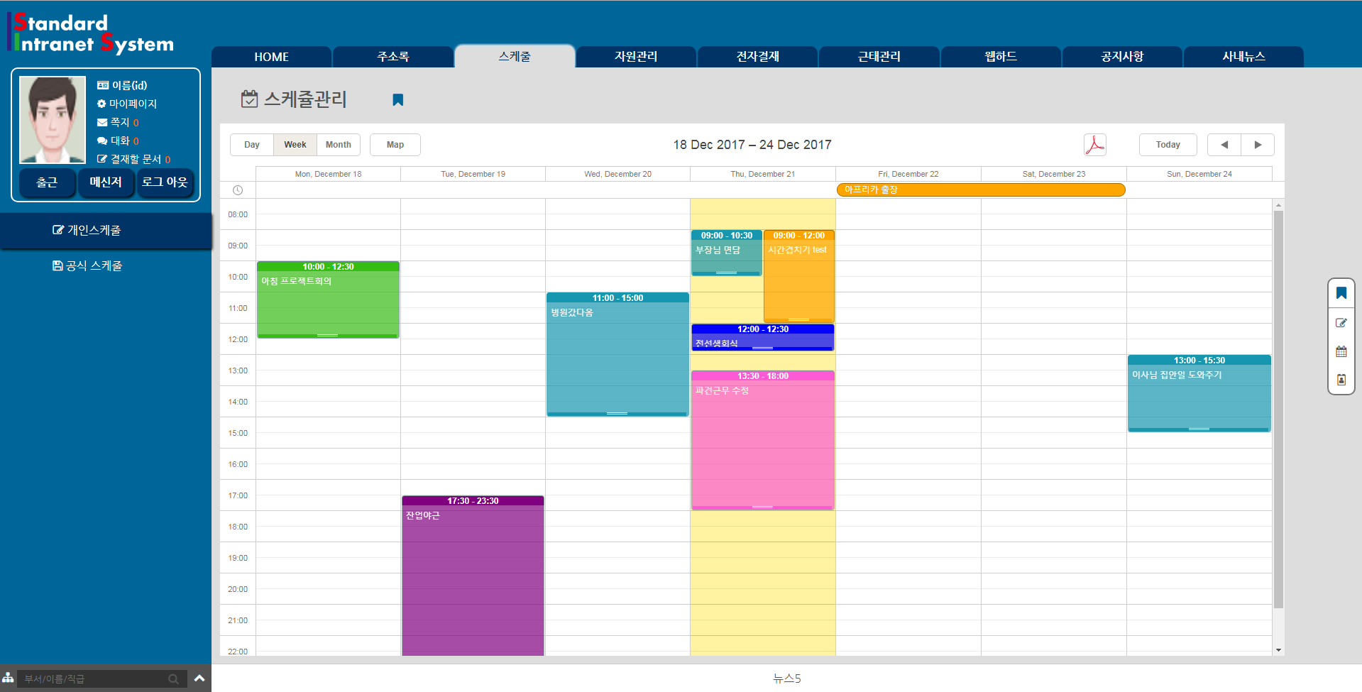
스토리보드(주간스케줄 메인)
22
Q : 주간스케줄을 등록하
면 월간 스케줄과
일간스케줄에도 자동
등록 되나요?
A : 네. 기본적으로 주간
스케줄 등록 시 월간
스케줄과 일간스케줄
이 자동 등록되며,
해당 화면에서 확인
가능합니다.
(반대경우도 적용)

Slide 82
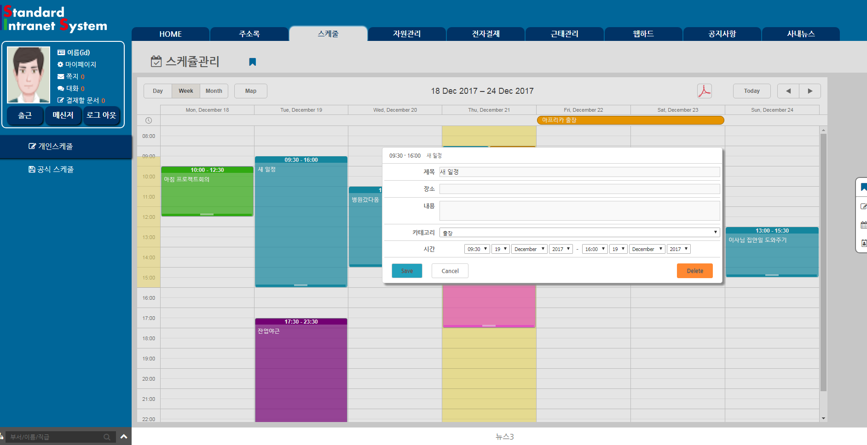
스토리보드(주간 스케줄 등록)
23
SIS의 한마디 :
주간 스케쥴을 등록하면 실시간으로 스케쥴이 등록되며 화면에 표시됩니다.
각 스케줄은 카테고리 별로 다른 색을 가지고 등록되게 됩니다.
드래그 & 더블클릭으로 등록!

Slide 83
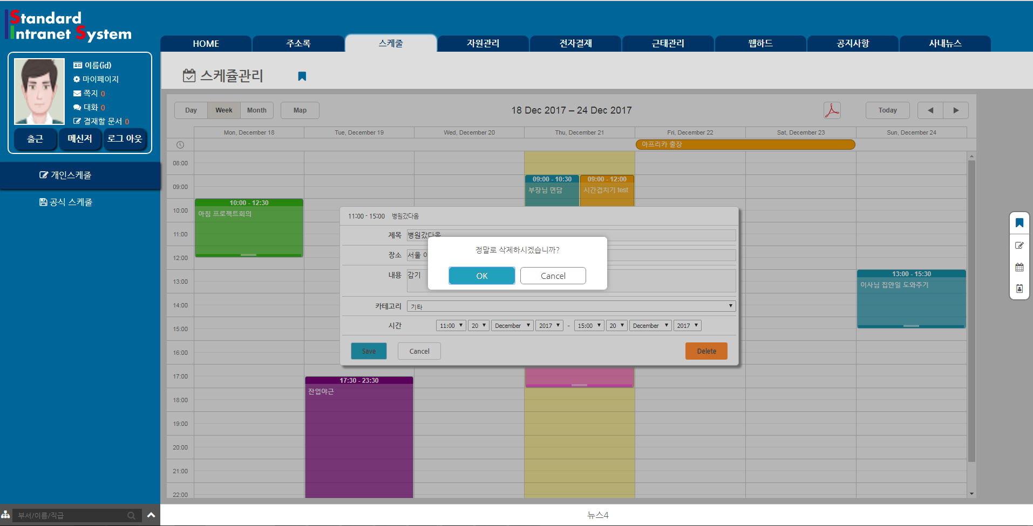
스토리보드(주간스케줄 삭제)
24
Q :
A :

Slide 84
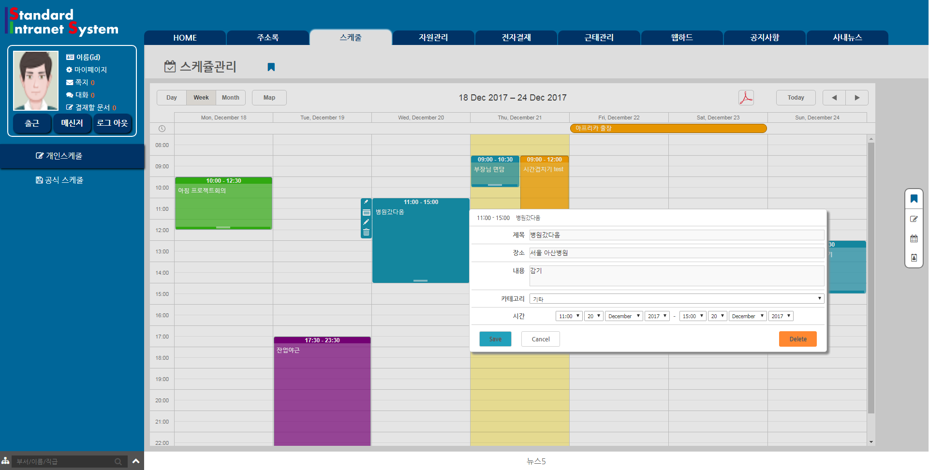
스토리보드(주간스케줄 수정)
25

Slide 85
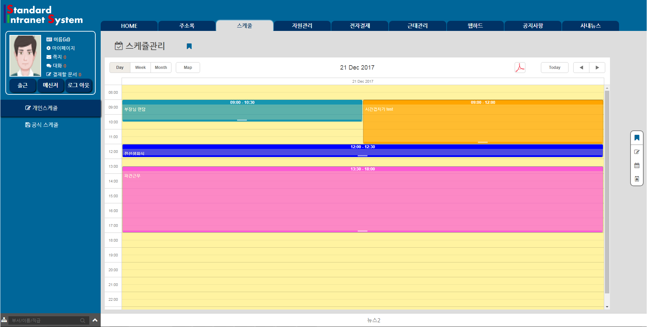
스토리보드(일별스케줄 메인)
26
Q : 일간스케줄을 등록하
면 월간 스케줄과
주간스케줄에도 자동
등록 되나요?
A : 네. 기본적으로 일간
스케줄 등록 시 월간
스케줄과 주간스케줄
이 자동 등록되며,
해당 화면에서 확인
가능합니다.
(반대경우도 적용)

Slide 86
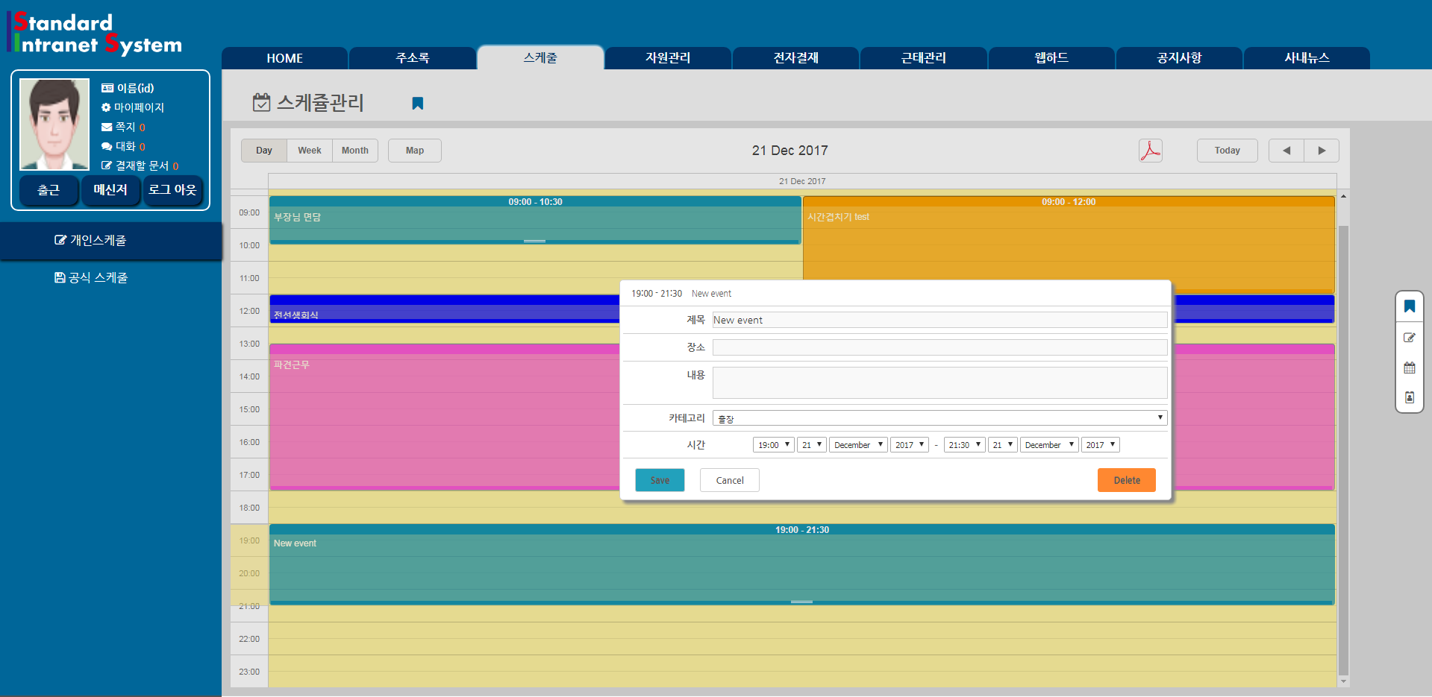
스토리보드(일별 스케줄 등록)
27
SIS의 한마디 :
일간 스케쥴을 등록하면 실시간으로 스케쥴이 등록되며 화면에 표시됩니다.
각 스케줄은 카테고리 별로 다른 색을 가지고 등록되게 됩니다.
드래그 & 더블클릭으로 등록!

Slide 87
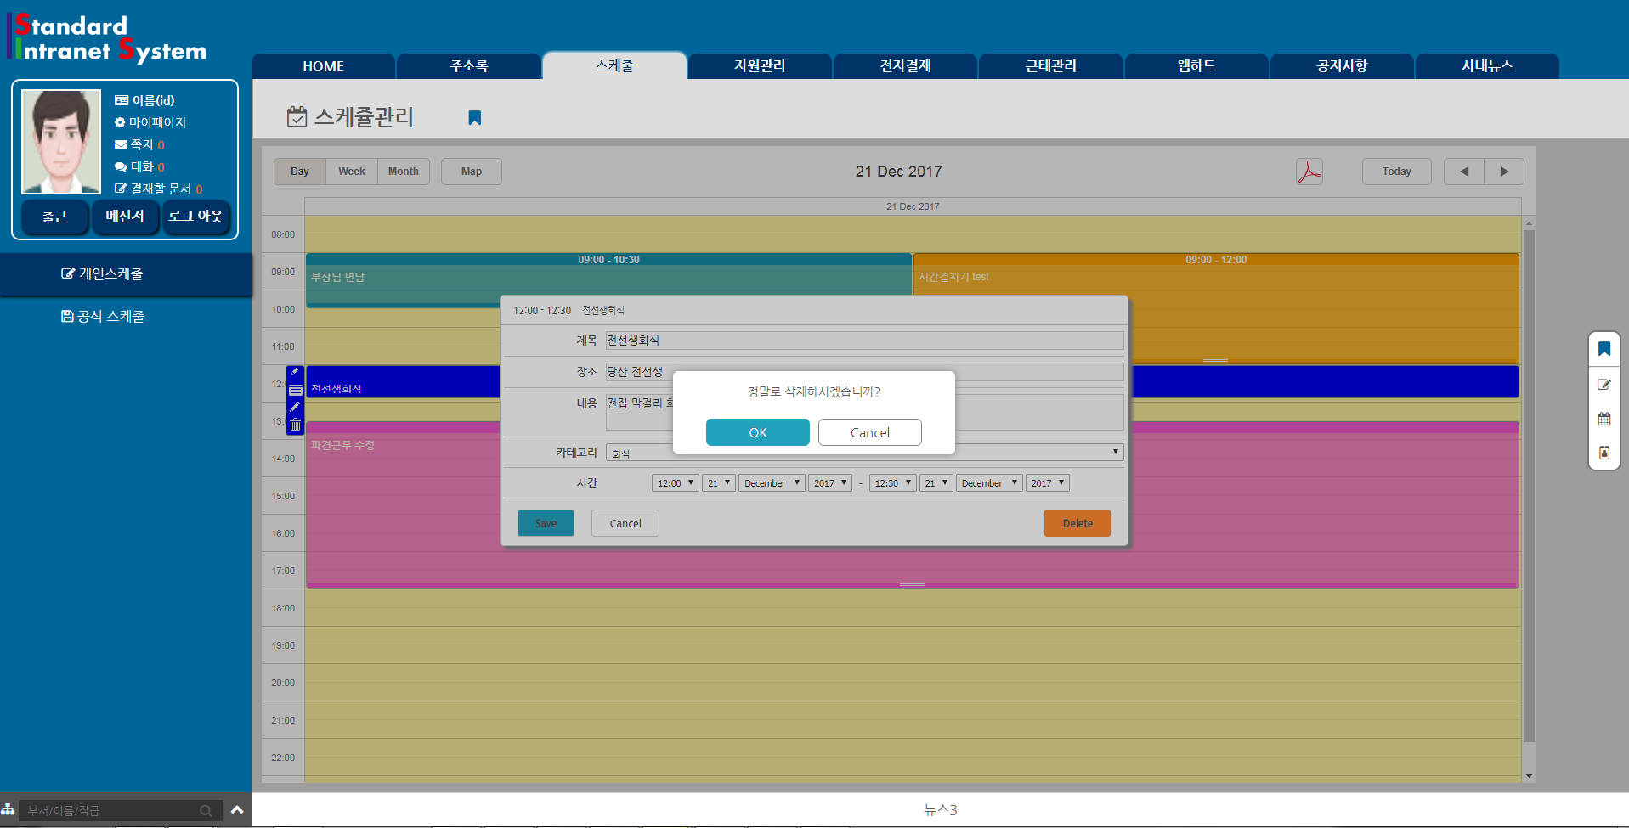
스토리보드(일별 스케줄 삭제)
28

Slide 88

스토리보드(일별 스케줄 수정)
29

Slide 89

스토리보드(일별 스케줄 맵보기 메인)
30
SIS의 한마디 :
맵별 보기는 스케줄별로
해당 장소를 정하고 싶을때
사용하는 탭으로써,
한달간의 일정에 대한
스케줄을 보여주며,
약식등록
("서울 관악구 OOO"
->"관악구")을 통해서도
위치를 보여줄 수 있습니다.
※구글api이용

Slide 90

스토리보드(일별 스케줄 맵보기 메인)
31
SIS의 한마디 :
지도의 좌측상단에 [위성]버튼을 클릭하게되면 지도의 보여주는 방식을 다르게 할 수 있습니다

Slide 91


스토리보드(일별 스케줄 맵보기 등록)
32
SIS의 한마디 :
스케줄 등록은 일정부분에서 더블클릭을 하거나, 지도에 더블클릭을 할 수 있습니다.
지도에서 더블클릭을 하게 되면 장소에 자동으로 해당 위치를 세팅해주게 됩니다.
등록 시 더블클릭
등록 시 더블클릭

Slide 92

스토리보드(일별 스케줄 맵보기 삭제)
33
Q : 스케줄러를 삭제 시 즉시 스케줄러에서 사라지나요?
A : 삭제된 일정은 즉시 삭제되며, 스케줄러에서 사라진 화면은 일간, 주간, 월간, 맵 태그에서 공통적으로 확인할 수 있습니다.

Slide 93

스토리보드(일별 스케줄 맵보기 수정)
34
SIS의 한마디 :
상세보기를 하고싶을 때는 날짜 부분에서 제목앞 아이콘을 클릭하거나 지도의 marker를 클릭하게되면 상세보기 창이 뜨게됩니다.
해당창에서 내용을 수정 가능합니다.
상세보기 시 클릭
상세보기 시 클릭

Slide 94

스토리보드(공식 스케쥴 메인)
35
SIS의 한마디 :
공식 팀 스케줄은 부서별로 공유하는 스케쥴러입니다.
공식 팀스케쥴의 수정,삭제,등록 권한은 팀장 이상급 권한을 갖고 있으며, 사원은 열람만 가능합니다.

Slide 95

스토리보드(공식 팀 스케쥴 등록) - 팀장이상
36
SIS의 한마디 :
팀장이상 권한을 가진 회원이 로그인하면, 일정등록이 가능하며, 카테고리 별로 일정등록 후 스케쥴표시 색이 바뀌게 됩니다.

Slide 96

스토리보드(일별 스케줄 맵보기 수정 ,삭제)-팀장이상
37
SIS의 한마디 :
팀장이상 회원이 해당 스케줄을 더블클릭 하면 수정창이 나타나게되고, 입력값들을 수정할 수 있습니다.
Delete버튼을 누르면 삭제 할 수 있습니다.

Slide 97

스토리보드(월간일정 PDF로 내보내기)
38
Q : 일정을 인쇄해서 쓸수 있나요?
A : 우리 SIS는 일정을 PDF로 외부에 보낼 수 있으며 PDF를 통해 인쇄가 가능합니다.
뿐만아니라 확대, 축소, 다운로드같은 기능도 제공되고 있습니다.
(단, API특성 상 한글은 PDF로 전달되지 못하는 문제점이 있음.)

Slide 98

스토리보드(주간일정 PDF로 내보내기)
39

Slide 99

스토리보드(일간일정 PDF로 내보내기)
40

Slide 100

스토리보드(장소일정 PDF로 내보내기)
41
SIS의 한마디 :
장소일정같은 경우 맵위치는 PDF로 내보내기가 지원되지 않고,
시간과 장소를 목록으로 나타내서 내보내줍니다.

Slide 101

스토리보드(자원관리 메인)
42
1)
3)
2)
SIS의 한마디 :
1. 카테고리 별 검색이 가능합니다.
해당학목의 체크를 풀게되면 체크된 값들로만 스케줄러에 표시됩니다.
2. 현재 자원사용이 승인된 목록들만 표시해 줍니다.
3. 자원사용 승인신청은 모든 사용자의 권한이며, 자신의 승인상태가 대기중인지, 반려됬는지 여부를 확인할 수 있습니다.
4. 현재 사용할 수 있는 자원 목록을 표시해 줍니다.
4)

Slide 102

스토리보드(자원관리 등록 신청)
43
필터링 기능
SIS의 한마디 :
자원등록 신청하기 버튼을 누르면 해당 등록창이 뜨며, 카테고리별로 색상이 바뀝니다.
여기서 등록된 데이터는 바로 스케줄러에 등록되지않고, 팀장이상급 권한을가진 회원이 승인신청을 한 후에 비로소 스케줄러에 반영되게 됩니다.

Slide 103

스토리보드(자원관리 메인:팀장이상)
44
SIS의 한마디 :
자원관리 승인 신청을 하게되면 해당 부서의 관리자가 볼 수 있는 목록으로 가게되고 이곳에서 승인을 받아야지 자원 사용 승인이 됩니다.

Slide 104

스토리보드(자원목록/등록 : 관리자)
45
SIS의 한마디 :
사내 자원목록을 보고 등록, 삭제할 수있는 관리자 화면입니다. 이곳에서 자원관리가 이루어집니다.

Slide 105

스토리보드(자원사용현황: 관리자)
46
SIS의 한마디 :
자원 사용 현황 관리자 페이지입니다.
이곳에서 사내 전체 사용현황을 볼 수 있고, 해당 자원 사용현황을 삭제할 수도 있습니다.

Slide 106


스토리보드(전자결재) - 메인화면
47
Q :
전자결재 메인 화면 에는 어떤 것이 있나요?
A :
각 버튼 -> 각 페이지로 이동(임시저장함, 결재대기함, 결재반려함, 결재완료함
테이블 -> 제목 클릭시 해당 글 상세보기 로 이동
각 버튼
테이블

Slide 107

스토리보드(전자결재) – 양식 선택
48
양식종류
Q :
결재 양식은 어떻게 정하나요?
A :
양식 선택 후 작성 버튼 클릭 -> 양식을 선택 -> 작성 버튼을 누르면 해당 양식으로 새 글 작성을 할 수 있는 페이지로 이동
새글 작성페이지로 이동

Slide 108


스토리보드(전자결재) – 새 결재 문서 작성1
49
상단 제목 입력시 자동 입력
Q :
새 결재문서 작성 방법은?
A :
1. 상단에 제목 기입 시 하단의 제목에 입력이 되고 본인의 [결재 완료]문서중에 연계문서가 있다면 선택가능
2. 다른 상세 정보는 미리 저장된 결재 양식으로 자동 지정 되며 기안자도 본인으로 자동지정.
문서번호도 날짜와, 부서번호, 양식번호, 일련번호 조합으로 자동 생성 됨.

Slide 109


스토리보드(전자결재) – 새 결재 문서 작성2
50
Q :
결재라인은 어떻게 지정하나요?
A :
1. 상단에 1)[결재라인 지정] 클릭 시 팝업 창 뜸
2. 미리 등록해둔 결재라인을 클릭하여 오른쪽 리스트에 적용 하거나 왼쪽 하단에 조직도를 더블 클릭하여 새로운 결재라인 지정 가능
3. 2)[결재라인 지정] 버튼 클릭 시 문서양식의 오른쪽 상단 부분에 결재 라인 칸 생성 (최대 8명 가능)
Q : 본인은 선택이 가능 한가요?
A :
1. 본인은 제일 처음에 자동으로 세팅 되며 본인은 물론 이미 선택된 사람이 또 지정되지 않도록 하였음
1)
2)

Slide 110


스토리보드(전자결재) – 새 결재 문서 작성3
51
Q :
첨부 파일은 최대 몇 개까지 등록 가능하나요?
A :
파일은 꼭 첨부하지 않아도 되며 개수는 1개 부터 최대 4개 까지 등록 가능합니다.
Q :
결재는 어떻게 완료하나요?
A :
1.[결재] 클릭 시 본인 바로 본인결재 후 다음 결재자의 대기를 기다리기 위하여 결재 대기함으로 이동합니다.
2. [임시저장] 클릭 시 현재까지 작성된 문서가 임시 저장함으로 저장됩니다.
파일선택부분
1)
2)

Slide 111


스토리보드(전자결재) – 임시 저장함
52
SIS의 한마디 :
임시 저장함에는 작성 중이거나 한번 더 확인을 위하여 “임시 저장” 중인 “자신”의 문서들만 보여줌
본인이 읽지 않은 글이면 표시를 해주어 구분할 수 있도록 하였음
문서번호, 제목, 내용을 검색해서 문서 목록을 간추려 볼 수도 있음
여러 개의 문서를 한번에 삭제할 수 있습니다.
선택하면 삭제 버튼이 생성되고 삭제 할 수 있음

Slide 112


스토리보드(전자결재) – 임시 저장 문서(상세)
53
1)
2)
3)
Q :
임시 저장 문서에서는 어떤 기능들이 있나요?
A :
작성 중인 문서를 확인 할 수 있고 2)수정이나 3)삭제가 가능합니다.
또한 1)결재 승인 버튼을 이용하여 다음 결재자에게 상신할 수 있습니다.

Slide 113

스토리보드(전자결재) – 결재 대기함
54
SIS의 한마디 :
결재 대기함에는 “본인”의 문서 중 결재 대기 중인 문서나, 자신이 “결재순서＂인 문서가 표시 됨.
본인이 읽지 않은 글이면 표시를 해주어 구분할 수 있도록 하였음
문서번호, 제목, 내용을 검색해서 문서 목록을 간추려 볼 수도 있음

Slide 114


스토리보드(전자결재) – 결재 대기 문서(상세)
55
1)
2)
Q :
결재 대기 문서에서는 어떤 기능들이 있나요?
A :
1.내 결재 순서라면 상단에 결재승인을 위한 1)[결재승인] 버튼과 결재 반려를 위한 2)[결재반려]
버튼이 있습니다.
2.하단에 의견을 첨언 할 수 있습니다. 의견 등록 후 본인만 수정하거나 삭제가 가능합니다.

Slide 115

스토리보드(전자결재) – 결재 완료함
56
SIS의 한마디 :
결재 완료함에는 “본인”의 문서 중 결재가 모두 승인되어 완료된 문서가 표시됨.
본인이 읽지 않은 글이면 표시를 해주어 구분할 수 있도록 하였음
문서번호, 제목, 내용을 검색해서 문서 목록을 간추려 볼 수도 있음

Slide 116

스토리보드(전자결재) – 결재 완료 문서(상세) 1
57
1)
Q :
결재 완료 문서에서는 어떤 기능들이 있나요?
A :
1.결재자 들이 몇일에 결재 하였는지 확인이 가능 합니다.
2.결재 완료 문서는 1)[엑셀로 다운] 버튼을 이용하여 엑셀 파일로 다운로드가 가능합니다.
엑셀 파일 다운 완료

Slide 117

스토리보드(전자결재) – 엑셀 보기 화면
58

Slide 118


스토리보드(전자결재) – 결재 완료 문서(상세) 2
59
Q :
결재 완료 문서에서는 특별한 기능이 더 있다던데요?
A :
1.결재자들이 등록한 의견을 볼 수 있습니다. 추가 오더를 확인하여 처리 할 수 있습니다.
2.결재가 완료된 문서는 다른 직원이 참조할 수 있도록 참조 발신 할 수 있습니다.
직원은 조직도에서 선택하거나
부서를 선택하여 해당 부서의 전체 직원 선택이 가능합니다.
의견들 확인
참조 발신

Slide 119

스토리보드(전자결재) – 결재 반려함
60
SIS의 한마디 :
결재 반려함에는 반려된 문서들이 저장됨
본인이 읽지 않은 글이면 표시를 해주어 구분할 수 있도록 하였음
문서번호, 제목, 내용을 검색해서 문서 목록을 간추려 볼 수도 있음

Slide 120

스토리보드(전자결재) – 결재 반려 문서(상세)
61
1)
2)
Q :
결재 반려 문서에서는 어떤 것이 가능 한가요?
A :
1.수정하여 새로 상신하기 위하여 1)[수정]버튼을이용 할 수 있습니다. 혹은 삭제 후 다시 새로 작성하기 위하여 2([삭제] 버튼을 이용할 수 있습니다.

Slide 121
스토리보드(전자결재) – 참조 수신함
62
SIS의 한마디 :
참조 수신함에는 참조 발신 기능을 통해 수신 받은 문서들이 저장됨
참조수신 상세문서는 결재 완료문서와 동일함
본인이 읽지 않은 글이면 표시를 해주어 구분할 수 있도록 하였음
문서번호, 제목, 내용을 검색해서 문서 목록을 간추려 볼 수도 있음

Slide 122


스토리보드(전자결재환경설정) – 결재서명등록
63
Q :
결재 환경 설정에서는 무엇을 하나요?
A :
1.[결재서명등록]과 [결재라인등록]을 할 수 있습니다.
2.결재서명등록에서는 결재에 사용할 내 서명을 등록할 수 있습니다.
3. 파일 열기시 1)이미지파일을 선택할 수 있도록 세팅 해두었고 모든 파일로 바꾸고 다른 파일을 선택하더라도 이미지만 업로드 가능하게 세팅 되어있습니다.
1)

Slide 123



스토리보드(전자결재환경설정) – 결재라인등록1
64
Q :
결재 라인 등록은 무엇인가요?
A :
결재시 일일히 사람을 선택하는 것이 힘드실까봐 미리 결재라인을 만들어둘 수 있는 기능 입니다.
Q :
오 좋은데요 어떻게 사용하나요?
A :
1. 오른쪽 상단에 1)[신규등록] 버튼을 클릭하고 왼쪽 하단 조직도에서 2)결재자를 더블클릭하여 결재자들을 추가합니다.
그리고 [저장] 버튼을 클릭하면 제목을 입력하고 [입력] 버튼을 누르면 왼쪽 결재라인에 저장이 됩니다.
1)
2)

Slide 124


스토리보드(전자결재환경설정) – 결재라인등록2
65
Q :
수정이나 삭제도 가능한가요?
A :
당연합니다. 저장된 리스트 목록 클릭시 오른쪽에 저장된 리스트를 뿌려주며
신규 등록과 마찬가지로 왼쪽 조직도를 통해 라인을 수정한뒤
1)[수정] 버튼을 이용해 수정이 가능 합니다. 수정버튼을 클릭하면 라인 이름도 새로 지정이 가능합니다.
2)[삭제] 버튼을 통해 삭제도 가능 합니다.
해당직원
1)
2)

Slide 125

스토리보드(결재문서 양식:관리자)
66
양식종류
SIS의 한마디 :
결재문서양식 페이지는 결재에 이용할 양식을 관리하는 메뉴입니다.
왼쪽의 문서종류를 선택시 해당하는 양식리스트를 오른쪽에 보여줍니다.

Slide 126

스토리보드(신규 결재양식 등록:관리자)
67
SIS의 한마디 :
상단에 양식정보를 작성하며 작성시 양식이름, 보존년한, 보안수준은 하단의 양식 폼에 적용됩니다.
문서 종류를 등록자가 원하는데로 등록하게 하기위하여 입력 받으며, 입력시 기존에 있는 문서종류면 저장되지 않고 없는 종류면 새로 등록됩니다.
입력시 자동적용

Slide 127
스토리보드(결재양식 상세보기:관리자)
68
1)
2)
SIS의 한마디 :
상단태그에서 수정하고 1)[수정]버튼 클릭시 양식정보가 수정됩니다.
(문서종류는 수정할 수 없음)
2)[삭제] 버튼 클릭시 문서양식이 삭제됩니다.

Slide 128

스토리보드(웹하드) – 웹하드 메인
69
키워드 입력시 해당 키워드가 포함된 파일 바로 하단에 보여줌
SIS의 한마디 :
웹하드는 말 그대로 전 사원이 파일을 공유할때 이용할 수 있는 기능입니다.
상단의 검색창을 이용하여 현재 업로드된 파일명이나 업로드자를 검색할 수 있습니다.

Slide 129


스토리보드(웹하드) – 파일 업로드
70
Q :
파일 업로드는 어떻게 하나요?
A :
드래그 엔 드랍으로 해당 공간에 등록하면 됩니다.
원하는 수량만큼(현재 파일이 많을 경우 오류 날 수 있음)
파일을 선택하여 드래그 앤 드롭하시면 바로 업로드가 가능합니다.

Slide 130


스토리보드(웹하드) – 파일 상세 보기
71
SIS의 한마디 :
우클릭하면 팝업 메뉴가 뜹니다.
[삭제] 메뉴를 선택하면 누르면 파일 삭제가 되고 [파일 상세보기] 메뉴를 선택하면 파일 상세 정보가 표시 됩니다.
파일 우클릭시 메뉴 나타남

Slide 131

스토리보드(웹하드 ) – 파일 요청 게시판
72
SIS의 한마디 :
파일을 요청 하는 게시판 입니다.
왼쪽 메뉴의 요청 글 쓰기에서 새로운 글을 작성할 수 있습니다.
새 글 쓰기

Slide 132


스토리보드(웹하드) – 게시판 상세 글 보기
73
Q :
게시판 상세 페이지는 어떻게 구성되어 있나요?
A :
기본적인 게시판 구조입니다.
작성한 글의 제목, 내용이 표시되며 본인의 글인경우 [수정], [삭제], 버튼이 표시되며 목록으로 돌아갈수 있는 [목록]버튼도 표시 됩니다.
하단에는 댓글을 달수 있고
본인의 댓글인 경우는 삭제 수정버튼이 활성화 됩니다.

Slide 133

스토리보드(웹하드) – 게시판 글 쓰기, 수정
74
SIS의 한마디 :
새 글 쓰기와 수정 화면은 같습니다. 다른 점은 수정 화면에서 기존 내용이 남아있다는 것입니다.

Slide 134



스토리보드(북마크)
75
Q : 북마크가 무엇인가요?
A : 오른쪽 중간에 위치한 이 버메뉴들은 여러분의 메뉴 이동을 편하게 만들어 줍니다.
각 페이지에 상단 페이지 이름옆의 버튼을 이용해 북마크를 지정하거나 해제 할 수 있습니다. (색이 칠해지면 [지정] / 색이 칠해지지 않았다면 [해제]
북마크가 지정되었다면 사이트 어느 곳에서도 북마크를 통해 해당 메인 페이지로 이동할 수 있습니다.
북마크 지정, 해제 버튼
북마크 아이콘 부분 클릭시
펴지고 다시 클릭시 접힘

Slide 135

스토리보드(공지사항 메인)
76
SIS의 한마디 :
일반적인 형식의 공지사항 게시판은 메인화면에 Import 될 예정이며, 관리자 이외에는 수정,삭제,글쓰기를 할 수 없습니다.
일반 사원들은 오로지 공지사항을 읽을수만 있습니다.

Slide 136

스토리보드(공지사항 글쓰기:관리자)
77
SIS의 한마디 :
공지사항 글쓰기는 관리자권한으로 이루어지며, 공지사항을 등록하면 모든사원이 열람할 수 있습니다.

Slide 137

스토리보드(공지사항 상세보기-1)
78
SIS의 한마디 :
공지사항 글보기는
등록하면 모든사원이 열람할 수
있습니다.

Slide 138

스토리보드(공지사항 상세보기-2)
79
SIS의 한마디 :
공지사항 수정 삭제, 글쓰기는 관리자 권한이므로 관리자가 로그인했을시에만 버튼이 활성화 됩니다.

Slide 139

스토리보드(공지사항 수정:관리자)
80
SIS의 한마디 :
공지사항 수정은
관리자의 권한이므로 관리자가 로그인 시에만 활성화 됩니다.

Slide 140

스토리보드(공지사항 삭제:관리자)
81
SIS의 한마디 :
공지사항 삭제는 관리자의 권한이므로 관리자만이 할 수 있습니다.

Slide 141


스토리보드(사내뉴스:뉴스홈)
82
인기뉴스 보기
SIS의 한마디 :
사내 뉴스는 모든 사원이 열람할 수 있지만, 등록, 수정, 삭제는 관리자만이 할 수 있습니다.
좌측에 영역이 큰 부분은 주요뉴스로 분류된 뉴스들만 보이게됩니다.

Slide 142

스토리보드(사내뉴스:뉴스 자세히보기)
83

Slide 143

스토리보드(사내뉴스:뉴스자세히보기2)
84
추천 기능으로 사용자의 의견을 알 수 있습니다.
(계정당 1회)

Slide 144

스토리보드(사내뉴스:댓글)
85
SIS의 한마디 :
뉴스 댓글은 누구나 등록할 수 있지만 댓글 삭제는 해당 등록자만 삭제가능합니다.

Slide 145

스토리보드(사내뉴스:관리자페이지)
86
SIS의 한마디 :
관리자 페이지는 관리자만이 접근가능하고, 뉴스를 일괄삭제 할수도, 개별삭제 & 수정할 수도 있습니다.

Slide 146

스토리보드(사내뉴스 등록:관리자)
87
SIS의 한마디 :
뉴스 등록화면에 글을 쓰면 제목과 내용이 해당 영역에 표시되고, 글쓰는 공간이 제한적인 반면 미리보기는 한눈에 작성 과정을 알아볼 수 있도록 구성 되어있습니다.

Slide 147

스토리보드(사내뉴스 수정:관리자)
88
SIS의 한마디 :
뉴스 수정은 관리자 권한으로, 해당 뉴스를 관리자페이지 혹은 상세보기에서 활성화된 수정버튼을 통해 접근할 수 있습니다.

Slide 148

스토리보드(쪽지 – 홈 화면)
89
SIS의 한마디 :
1) 클릭시 쪽지함으로 이동하며
읽지 않은 쪽지 개수를 알려줍니다
2) 선택한 사용자에게 쪽지를
보냅니다.
2) 최근 받은 쪽지를 보여줍니다.
1)
3)
2)

Slide 149

스토리보드(쪽지 메인 화면)
90
3)
1)
4)
2)
SIS의 한마디 :
1) 클릭시 쪽지 작성창을 띄웁니다.
2) 각 항목에 해당하는 화면으로 이동합니다.
3) 각 항목에 해당하는 쪽지의 개수를 보여줍니다.
4) 최근 쪽지를 보여줍니다.

Slide 150


스토리보드(쪽지 작성하기)
91
2)
1)
SIS의 한마디 :
1) 클릭시 우측에 사용자를 선택할 수 있는
사이드바가 나타납니다.
2) 사용자를 검색할 수 있으며 선택한 사용자는
받는 사람 Input 영역에 Token형식으로 입력됩니다.
3) 제목과 내용을 작성한 후 보내기 버튼을 누를 시
‘받는 사람’에 해당하는 사용자에게 쪽지를 보냅니다.
3)

Slide 151


스토리보드(받은 쪽지함)
92
1)
2)
3)
4)
4-1)
SIS의 한마디 :
1) 모든 쪽지를 선택 또는 선택 해제합니다.
2) 별 – 선택한 쪽지를 중요 쪽지로 변경합니다.
쓰레기통 – 선택한 쪽지를 휴지통으로 이동시킵니다.
3) 쪽지를 보낸 사람, 제목, 내용으로 검색할 수 있습니다.
4) 쪽지 제목을 클릭 시 쪽지 상세보기 창을 띄웁니다.

Slide 152


스토리보드(보낸 쪽지함)
93
1)
1-1)
SIS의 한마디 :
1) 보낸 쪽지 선택시 상세보기 창을 띄웁니다.

Slide 153

스토리보드(중요 쪽지함)
94
1)
2)
SIS의 한마디 :
1) 클릭시 중요 쪽지를 해제합니다.
2) 쪽지를 중요 쪽지로 설정한 경우 라벨이 붙습니다.

Slide 154

스토리보드(휴지통)
95
1)
SIS의 한마디 :
1) 되돌리기 / 완전 삭제 / 휴지통 카테고리 선택
되돌리기 버튼 클릭 시 체크된 쪽지를 쪽지함으로 되돌립니다.
완전 삭제 버튼 클릭 시 체크된 쪽지를 완전히 삭제합니다.
카테고리 클릭 시 해당 카테고리의 쪽지를 보여줍니다.

Slide 155
스토리보드(메신저 – 홈 화면)
96
1)
SIS의 한마디 :
1) 메신저 버튼 클릭 시
메신저창을 띄웁니다.

Slide 156


스토리보드(메신저 추가 화면)
97
Q : 대화 시작은 어떻게 하나요?
A : 대화 추가 버튼을 클릭 후
우측 대화 하기 창에서
상대를 선택한 뒤 대화 시작을
클릭하면 대화가 시작됩니다.
Q : 사용자 검색은 어떻게 하나요?
A : 검색창에 사용자 아이디,
사용자 이름, 직급을 입력하면
해당되는 사용자가 검색됩니다.

Slide 157

스토리보드(메신저 – 대화 화면)
98
SIS의 한마디 :
좌측 채팅 목록에서 채팅방을
선택할 경우 새로운메시지 알림이 사라지고 우측 화면에는 대화내용이 표시됩니다.
채팅 입력은 우측 하단 채팅바에 메시지를 입력 후 엔터키를 누를시
채팅 메시지가 전송됩니다.

Slide 158

스토리보드(메신저 – 채팅 참여 목록)
99
SIS의 한마디 :
채팅방의 우측 상단 메뉴를 통해
채팅에 참여한 회원을 볼 수 있습니다.

Slide 159

스토리보드(메신저 – 채팅 참여 목록)
100
SIS의 한마디 :
채팅 참여자 목록에서 사용자를 클릭하게 되면 아래 카드형식으로
사용자 정보가 나타납니다.

Slide 160

스토리보드(모바일 버전)
101
SIS의 한마디 :
SIS는 모바일 화면에서도 구동이 가능하며, 크기에따라 동적으로 작동합니다.
클릭 시 아래 메뉴 선택창이 뜸

Slide 161


스토리보드(모바일 버전)
102

Slide 162

Standard
Intranet
System
FinalProj Powerpoint
POWERPOINT PROFESSIONAL
Thank you
COPYRIGHT Ⓒ ALL RIGHT RESERVED BY PAPATAFACTORY

